Slide 1

সংস্করণ 26.10
বিটকয়েন
ডিপ্লোমা
বিটকয়েন যুগের জন্য আর্থিক শিক্ষা

Slide 2

মডিউল ১
অর্থ সম্পর্কে ধারণা
সমস্যা: মুদ্রাব্যবস্থা কীভাবে কাজ করে এবং পরিবর্তিত হয়?
Notes:
উৎস: My First Bitcoin, বিটকয়েন ডিপ্লোমা শিক্ষার্থী নির্দেশিকা, সংস্করণ ২৬.১০, মডিউল ১–৪ এবং শিক্ষার্থীদের জন্য প্রারম্ভিক প্রত্যাশাসমূহ। ক্রিয়েটিভ কমন্স অ্যাট্রিবিউশন-শেয়ারঅ্যালাইক ৪.০ ইন্টারন্যাশনাল লাইসেন্সের অধীনে অভিযোজিত; এই স্লাইড ডেকেও একই লাইসেন্স প্রযোজ্য। এই স্লাইড ডেকটি শিক্ষকের নেতৃত্বে উপস্থাপনার একটি সহায়ক উপকরণ। পাঠ্যক্রমের অর্থ, আবশ্যিক দক্ষতা ও নিরাপত্তার সীমারেখা অক্ষুণ্ণ রেখে উদাহরণ, কার্যক্রম, পাঠদানের গতি ও উপস্থাপনার ধরন মানিয়ে নিন। কোনো সেশনের জন্য নির্দিষ্ট সময়সীমা ধরে নেওয়া হয়নি।

Slide 3
কাজের আগে জ্ঞান
আগে শিখুন · ছোট পরিসরে শুরু করুন · ধীরে এগোন
কোনো কেনাকাটা, ব্যক্তিগত অর্থ বা ব্যক্তিগত ওয়ালেটের প্রয়োজন নেই
কোর্স সম্পন্ন করতে ব্যক্তিগত ডিভাইস বা ইন্টারনেটের প্রয়োজন নেই
প্রস্তুত করা উপকরণ, সিমুলেশন ও অফলাইন অনুশীলনের ব্যবস্থা রয়েছে
এই কোর্সে শিক্ষা দেওয়া হয়, আর্থিক, বিনিয়োগ, আইনি বা করসংক্রান্ত পরামর্শ নয়। এটি বিটকয়েন কেনা, বেচা, জামানত হিসেবে রেখে ঋণ নেওয়া বা ধরে রাখার সুপারিশ করে না, কিংবা দাম বাড়ার প্রতিশ্রুতি দেয় না।
বিটকয়েন ডিপ্লোমা · মডিউল ১
Notes:
চারটি মডিউলজুড়েই এই সীমারেখাগুলো বজায় রাখুন। ঐচ্ছিকভাবে অল্প অর্থ নিয়ে বাস্তব অনুশীলন করার আগে গোপনীয়তা, নিরাপত্তা এবং অর্থ হারানোর ঝুঁকিগুলো ব্যাখ্যা করুন।

Slide 4

বিশ্বাস করবেন না, যাচাই করুন
বিটকয়েন ডিপ্লোমা · মডিউল ১

Slide 5
আলোচনা ও গোপনীয়তা সম্পর্কিত প্রত্যাশা
প্রমাণ যাচাই করুন; তথ্য, মতামত ও নিশ্চয়তা আলাদা করুন
শ্রদ্ধার সঙ্গে ধারণা নিয়ে প্রশ্ন তুলুন; অনিশ্চয়তা স্পষ্ট করুন
ব্যক্তিগত অভিজ্ঞতা ও আর্থিক তথ্য গোপন রাখুন
কেনা, বেচা বা নিজের কাছে থাকা সম্পদের পরিমাণ প্রকাশের জন্য কোনো চাপ নয়
কারও স্ক্রিন, কাজ বা পরিচয় শনাক্তকারী তথ্য রেকর্ড বা শেয়ার করার আগে অনুমতি নিন। প্রকৃত প্রাইভেট কী বা পুনরুদ্ধারের শব্দগুলো কখনো শেয়ার করবেন না।
বিটকয়েনের দাম হঠাৎ অনেকটা বদলে যেতে পারে। ভুল, প্রতারণা, গোপন তথ্য হারিয়ে যাওয়া বা সম্পদ হেফাজতকারীর ব্যর্থতার কারণে স্থায়ী ক্ষতি হতে পারে; বৈধ পেমেন্ট সাধারণত ফিরিয়ে আনা কঠিন বা অসম্ভব।
বিটকয়েন ডিপ্লোমা · মডিউল ১

Slide 6

অর্থ সম্পর্কে প্রাথমিক প্রশ্ন
মানুষের অর্থের প্রয়োজন কেন?
কোনো কিছুকে অর্থ হিসেবে গণ্য করা হয় কিসের ভিত্তিতে?
আপনি যে অর্থ ব্যবহার করেন, তা কে সৃষ্টি বা নিয়ন্ত্রণ করতে পারে?
আপনার অর্থের মূল্য আছে কেন?
তা দিয়ে কি আগের মতো একই পরিমাণ জিনিস কেনা যায়?
বিটকয়েন ডিপ্লোমা · মডিউল ১
Notes:
উৎস আলোচনার ভিত্তিতে যাচাইযোগ্য তথ্য ও মানদণ্ড এবং প্রমাণ প্রয়োজন এমন মতামতের মধ্যে পার্থক্য করুন। ব্যক্তিগত আর্থিক তথ্য প্রকাশ করতে বলবেন না।

Slide 7
অর্থ কেন বিদ্যমান
অর্থ এমন একটি সম্পদ যা মানুষ গ্রহণ করে, কারণ তারা আশা করে যে অন্যরাও পরে তা গ্রহণ করবে।
বিশেষায়ন ও বিনিময়
অপরিচিতদের মধ্যে সহযোগিতা
দাম, ঋণ, আয় ও সঞ্চয়
সময় ও দূরত্ব পেরিয়ে মূল্য
তাৎক্ষণিক প্রশ্ন
অর্থ বিনিময় বা সমন্বয়ের কোন সমস্যা সমাধানে সাহায্য করে?
বিটকয়েন ডিপ্লোমা · মডিউল ১

Slide 8

অর্থের কার্যাবলি
বিনিময়ের মাধ্যম: পণ্য ও সেবার মূল্য পরিশোধ
হিসাবের একক: অভিন্ন ভিত্তিতে মূল্য নির্ধারণ ও হিসাব সংরক্ষণ
মূল্য সঞ্চয়ের মাধ্যম: সময়ের সঙ্গে মূল্য ধরে রাখা
অর্থের একটি রূপ অন্যটির তুলনায় কোনো একটি কাজ আরও ভালোভাবে করতে পারে। প্রতিটি রূপেই ক্রয়ক্ষমতা-সংক্রান্ত ঝুঁকি থাকে।
বিটকয়েন ডিপ্লোমা · মডিউল ১

Slide 9
কার্যকর অর্থের বৈশিষ্ট্যসমূহ
স্থায়িত্ব: দীর্ঘ সময় ধরে ব্যবহারযোগ্য
বহনযোগ্যতা: সহজে বহন বা স্থানান্তর করা যায়
বিভাজ্যতা: অল্প ও বেশি পরিমাণ
বিনিময়যোগ্যতা: সমমানের এককগুলো পরস্পর বিনিময়যোগ্য
দুষ্প্রাপ্যতা: সরবরাহ বৃদ্ধির সীমা
গ্রহণযোগ্যতা: এটি গ্রহণ করার ইচ্ছা
যাচাইযোগ্যতা ও শনাক্তযোগ্যতা: আসল, শনাক্তযোগ্য একক
কোনো ধরনের অর্থই সব মানদণ্ডে নিখুঁত নয়। “সুদৃঢ় মুদ্রা” একটি মূল্যায়ন: মানদণ্ড স্পষ্ট করুন এবং একই মানদণ্ডে তুলনা করুন।
সমালোচনামূলকভাবে চিন্তা করুন
আপনি যখন এক ধরনের অর্থ বা সম্পদের পরিবর্তে অন্যটি বেছে নিয়েছিলেন, তখন কোন বৈশিষ্ট্যগুলো গুরুত্বপূর্ণ ছিল?
বিটকয়েন ডিপ্লোমা · মডিউল ১

Slide 10
পণ্য বিনিময় ও চাহিদার দ্বৈত মিল
পণ্য বা সেবার সরাসরি বিনিময়
উভয় পক্ষকেই অপর পক্ষের প্রস্তাবিত পণ্য বা সেবা চাইতে হবে
একই সময়ে, উপযুক্ত পরিমাণে
বিভাজ্যতা, পচন, মূল্য নির্ধারণ ও সঞ্চয়ের অসুবিধা
অর্থ বিক্রয়কে ক্রয় থেকে আলাদা করে
বিটকয়েন ডিপ্লোমা · মডিউল ১
Notes:
উৎসের উদাহরণটি ব্যবহার করুন: Amina-এর কাছে চাল আছে এবং তিনি জুতা চান; Luis-এর কাছে জুতা আছে এবং তিনি রান্নার তেল চান; Mei-এর কাছে রান্নার তেল আছে এবং তিনি মেরামতের কাজ করাতে চান। ব্যর্থ সরাসরি বিনিময়গুলোকে পরবর্তী অর্থের মাধ্যমে বিনিময়ের সমাধান থেকে আলাদা রাখুন।

Slide 11

বিটকয়েন ডিপ্লোমা · মডিউল ১

Slide 12

বিটকয়েন ডিপ্লোমা · মডিউল ১

Slide 13

দুষ্প্রাপ্যতা, মূল্য ও বিনিময়
দুষ্প্রাপ্যতা: এক কাজে ব্যবহার করলে অন্য কাজে ব্যবহার করা যায় না
ব্যক্তিনির্ভর মূল্য: চাহিদা, পছন্দ ও পরিস্থিতি
বিনিময়: উভয় পক্ষই যা পায় তা বেশি পছন্দ করে
সুযোগ ব্যয়: ত্যাগ করা সেরা বিকল্প
সময়গত পছন্দ: পরের তুলনায় এখন
ছাড় দেওয়া: কোনো কিছুর বিনিময়ে একটি সুবিধা পাওয়া
শুধু দুষ্প্রাপ্যতা মূল্য নিশ্চিত করে না; চাহিদাও গুরুত্বপূর্ণ।
বিটকয়েন ডিপ্লোমা · মডিউল ১
Notes:
নির্দেশিকায় দেওয়া পানির প্রাপ্যতার উদাহরণ এবং দৈনন্দিন জীবনের পছন্দগুলো ব্যবহার করুন। জরুরি প্রয়োজন যুক্তিসংগতভাবেই বর্তমানকে অগ্রাধিকার দেওয়ার প্রবণতা বাড়াতে পারে।

Slide 14
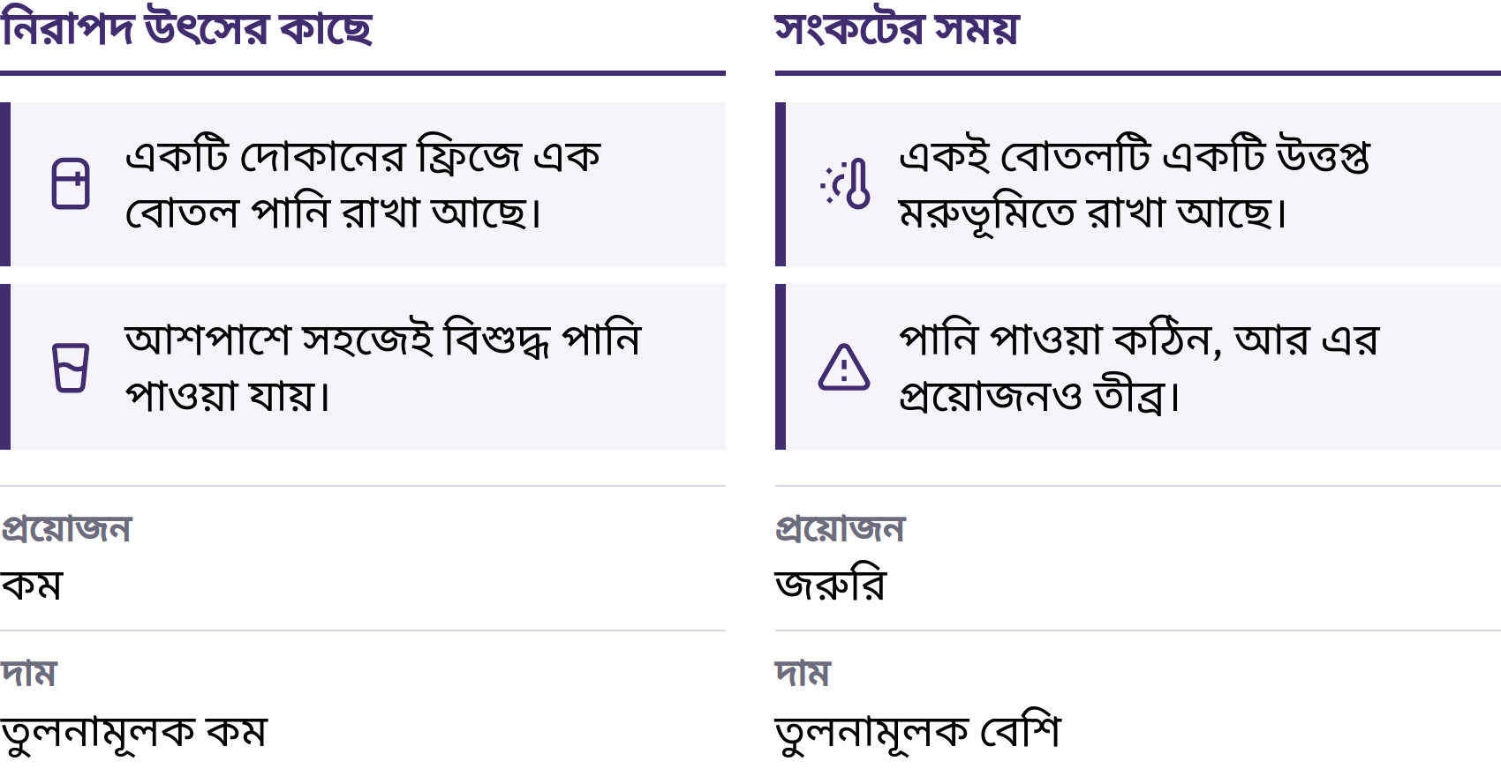

Slide 15

সুযোগ ব্যয়
বিটকয়েন ডিপ্লোমা · মডিউল ১

Slide 16
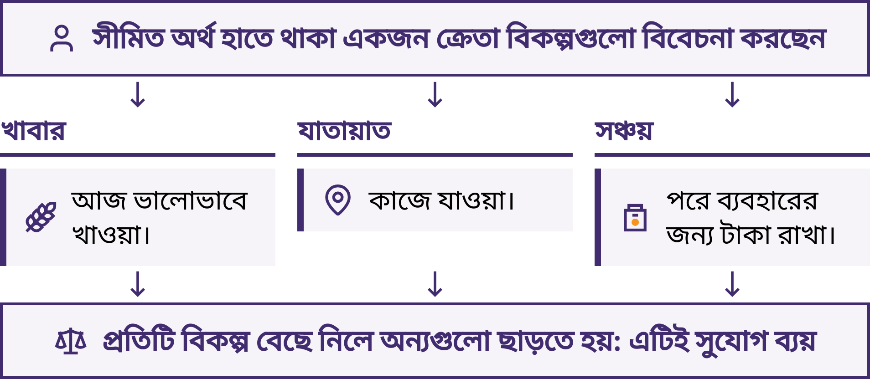

Slide 17
পণ্যবিনিময় থেকে ডিজিটাল মুদ্রা
সরাসরি বিনিময়, উপহার, দায়বদ্ধতা এবং ঋণের নথি
পণ্যমুদ্রা: অন্য কাজেও ব্যবহারযোগ্য পণ্য
মানসম্মত ধাতব মুদ্রা: সহজে শনাক্তকরণ; ধাতুর বিশুদ্ধতা কমিয়ে দেওয়ার সম্ভাবনা
প্রতিনিধিত্বমূলক কাগুজে মুদ্রা: অন্তর্নিহিত সম্পদের বিনিময়ে ভাঙানো যায় এমন দাবিপত্র; ইস্যুকারীর প্রতি আস্থা
ব্যাংক ও সরকারি অর্থ: প্রাতিষ্ঠানিক প্রতিশ্রুতি
ডিজিটাল লেনদেন: হিসাবের নথি পরিবর্তনের নির্দেশনা
বিভিন্ন রূপ পাশাপাশি প্রচলিত ছিল; সব সমাজ একই ক্রম অনুসরণ করেনি। সুবিধার সঙ্গে প্রায়ই এসেছে ইস্যুকারী ও মধ্যস্থতাকারীদের ওপর নির্ভরশীলতা।
বিটকয়েন ডিপ্লোমা · মডিউল ১
Notes:
প্রতিনিধিত্বমূলক কাগুজে মুদ্রার ক্ষেত্রে স্বর্ণমান এবং সোনার বিনিময়ে সেই মুদ্রা ভাঙানোর বিভিন্ন নিয়ম ব্যাখ্যা করুন। কার্ড বা ফোন নির্দেশনা পাঠায়; এতে অর্থ থাকে না। সাধারণ ব্যাংক আমানত হলো গ্রাহকের প্রতি ব্যাংকের দায়।

Slide 18
ফিয়াট মুদ্রা
ফিয়াট অর্থ হলো সরকার-অনুমোদিত মুদ্রা, যা স্বর্ণের মতো কোনো পণ্যের নির্দিষ্ট পরিমাণের বিনিময়ে ফেরতযোগ্য নয়।
কেন্দ্রীয় ব্যাংক: ভিত্তি অর্থ, নীতি, লেনদেন নিষ্পত্তি
বাণিজ্যিক ব্যাংক: আমানত, অর্থপ্রদান, ঋণ
সরকার: কর, ব্যয়, আইন
জনসাধারণ ও ব্যবসাপ্রতিষ্ঠান: কাজ, দাম, বিনিময়
সম্মিলিত গ্রহণযোগ্যতা ও নেটওয়ার্কের প্রভাব
সুবিধাজনক অর্থপ্রদান ও নমনীয় ঋণসুবিধা প্রতিষ্ঠানের ওপর নির্ভরশীলতা তৈরি করে। সরবরাহ, প্রাপ্যতা ও নিয়ম পরিবর্তিত হতে পারে; আইনগতভাবে স্বীকৃত মুদ্রা-সংক্রান্ত নিয়ম বিচারব্যবস্থাভেদে ভিন্ন হয়।
বিটকয়েন ডিপ্লোমা · মডিউল ১

Slide 19
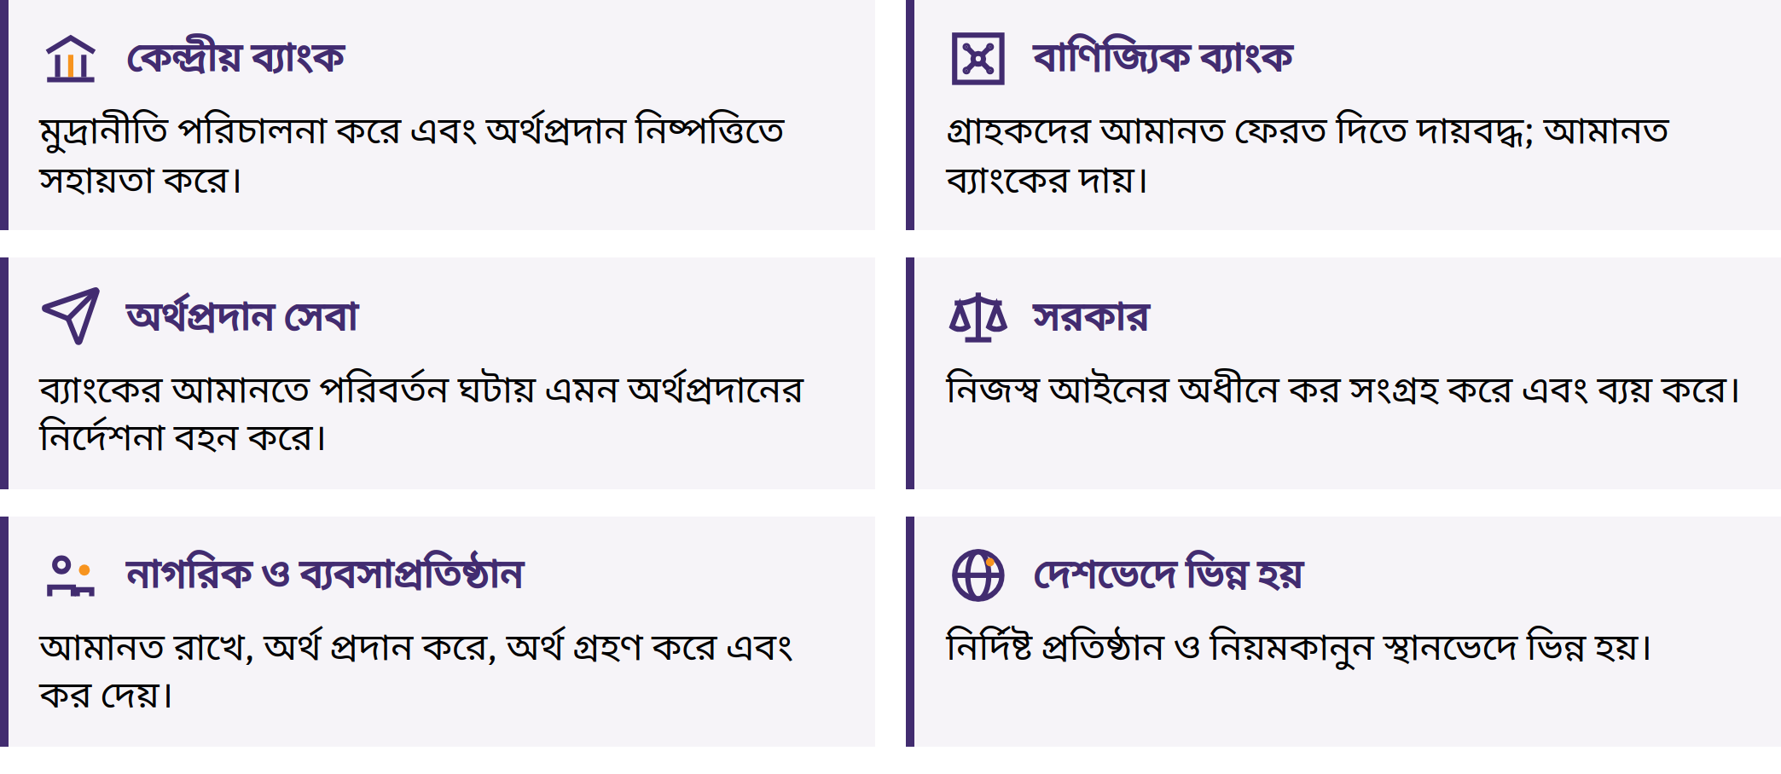

Slide 20

একটি স্থানীয় অর্থপ্রদান পর্যালোচনা
করুন
একটি সাধারণ অর্থপ্রদানের উদাহরণ বেছে নিন, অথবা একটি কাল্পনিক পরিস্থিতি ব্যবহার করুন।
কিসের জন্য অর্থ প্রদান করা হচ্ছে? হিসাবের একক হিসেবে কোন মুদ্রা ব্যবহার করা হচ্ছে?
প্রাপক কেন এটি গ্রহণ করেন?
কোন প্রতিষ্ঠান, নথি বা নিয়ম এটিকে সমর্থন করে?
গ্রহণযোগ্যতা বা আস্থা নষ্ট হলে কোন কাজগুলো আরও কঠিন হয়ে পড়ে?
বিটকয়েন ডিপ্লোমা · মডিউল ১

Slide 21
আংশিক রিজার্ভ ব্যাংকিং
ব্যাংক আমানত: অর্থ পরিশোধের প্রতিশ্রুতি
কেবল একটি অংশ তাৎক্ষণিকভাবে ব্যবহারযোগ্য রিজার্ভ হিসেবে রাখা হয়
ঋণ সাধারণত নতুন আমানতি অর্থ সৃষ্টি করে
ঋণের মূলধন পরিশোধ করলে আমানতি অর্থ কমে যায়
মূলধন, তারল্য, ঋণঝুঁকি, তহবিলের জোগান, নিয়ন্ত্রণবিধি ও চাহিদা ঋণদানকে সীমিত করে
তারল্যঝুঁকি: আজকের উত্তোলনের চাহিদা মেটাতে ব্যবহারযোগ্য অর্থ খুব কম থাকা।
দায় পরিশোধের সক্ষমতা হারানোর ঝুঁকি: সম্পদের মূল্য দায়ের চেয়ে কম হওয়া।
আমানতকারীরা একযোগে টাকা তুলতে ছুটলে অর্থ উত্তোলনে চাপ সৃষ্টি হতে পারে। বিমা ও কেন্দ্রীয় ব্যাংকের ঋণদান আতঙ্ক কমাতে পারে, তবে সুরক্ষার আওতা ও নিয়ম ভিন্ন হয়; সুরক্ষা সব ঝুঁকি দূর করতে পারে না।
বিটকয়েন ডিপ্লোমা · মডিউল ১
Notes:
ব্যাংকগুলো খরচ ও লোকসান মেটানোর পাশাপাশি সুদ ও ফি থেকে আয় করে। এমন ধারণা দেবেন না যে সব ব্যাংকই ব্যর্থ হওয়ার দ্বারপ্রান্তে রয়েছে বা ঋণদানের ক্ষেত্রে কোনো সীমাবদ্ধতা নেই। ব্যাংকের প্রতিশ্রুতি এবং লেনদেন নিষ্পত্তির সম্পদ সরাসরি নিজের দখলে রাখার মধ্যে পার্থক্য স্পষ্ট করুন।

Slide 22
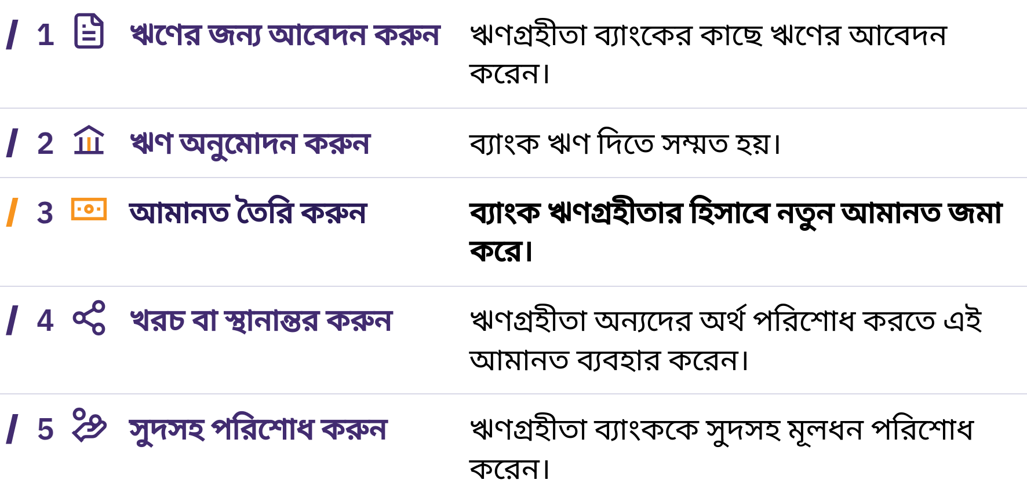

Slide 23
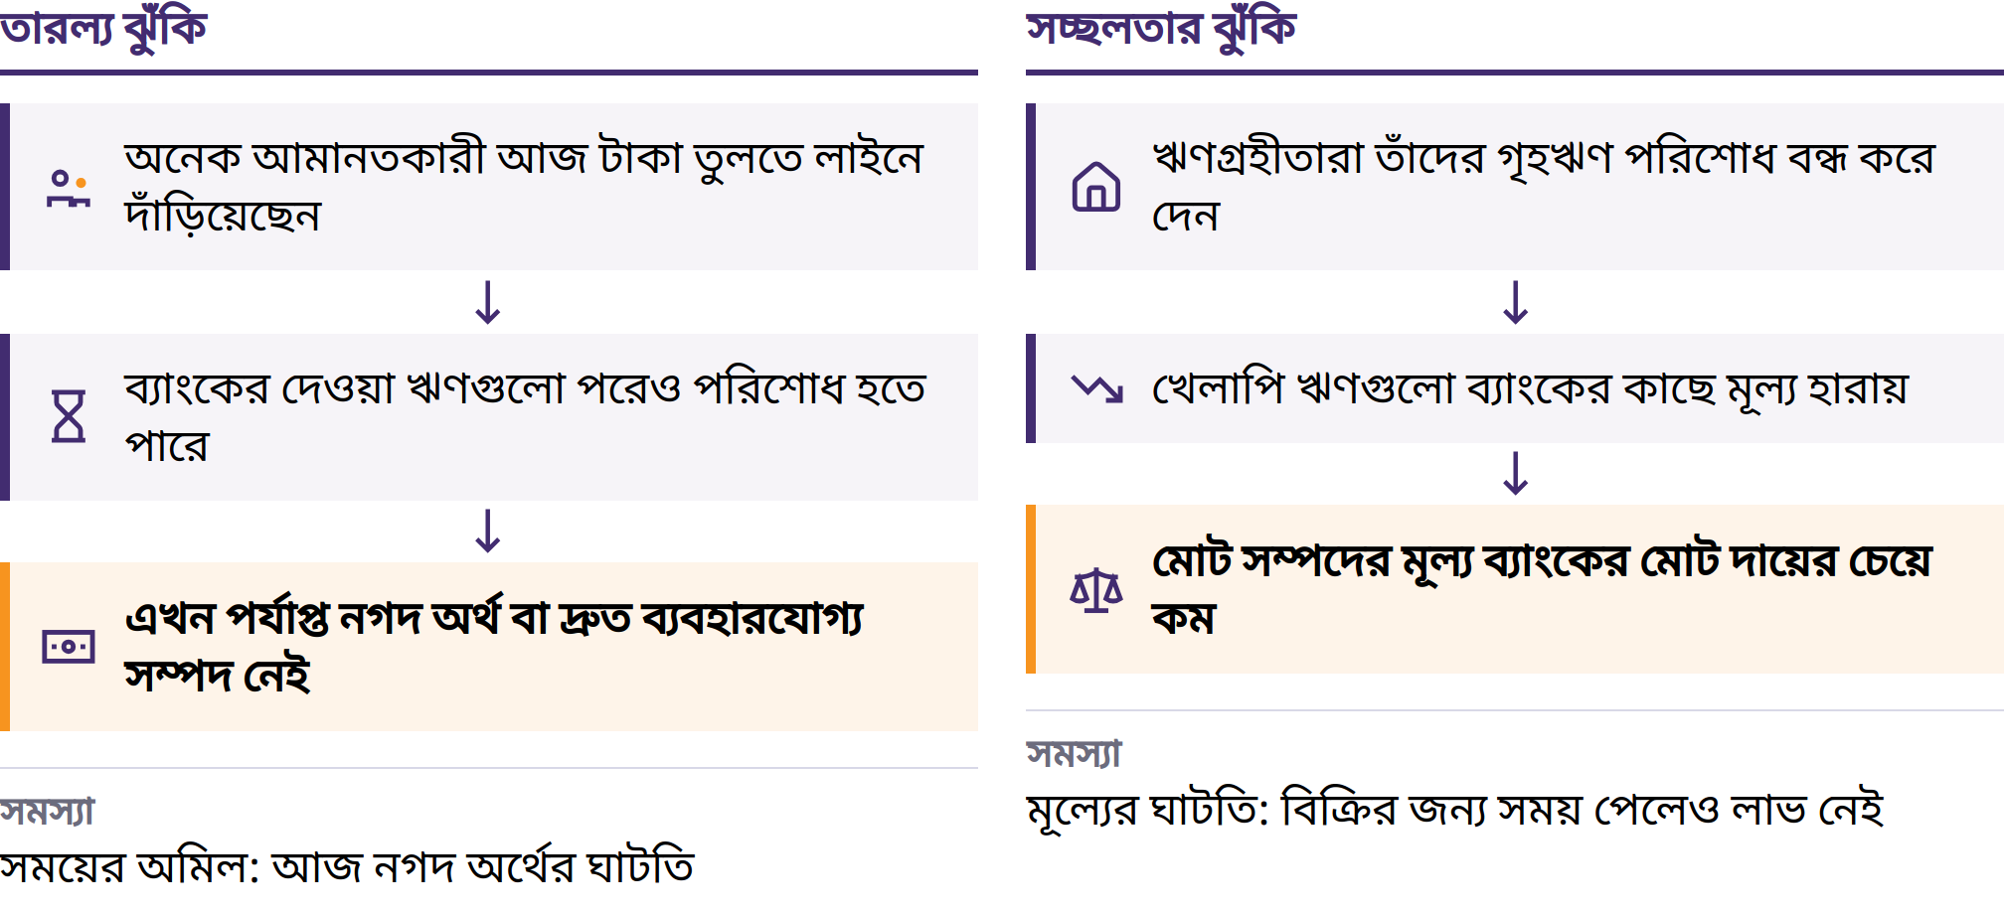

Slide 24

বিটকয়েন ডিপ্লোমা · মডিউল ১

Slide 25

মুদ্রাস্ফীতি ও ক্রয়ক্ষমতা
মূল্যস্ফীতি: সাধারণ মূল্যস্তরের ধারাবাহিক বৃদ্ধি
ক্রয়ক্ষমতা: এক একক অর্থ দিয়ে যা কেনা যায়
একই পণ্যঝুড়ি: ১০০ → ১১০ মুদ্রা একক
অপরিবর্তিত আয় বা সঞ্চয়: কম ক্রয়ক্ষমতা
জোগান, চাহিদা, মুদ্রা, কর, নিয়ন্ত্রণ এবং খরচের পাশাপাশি অর্থ ও ঋণের জোগান বৃদ্ধিও মূল্যস্ফীতিতে ভূমিকা রাখতে পারে। একটি পণ্যের মূল্যবৃদ্ধি দিয়ে সামগ্রিক মূল্যস্ফীতি পরিমাপ করা যায় না।
বিটকয়েন ডিপ্লোমা · মডিউল ১

Slide 26
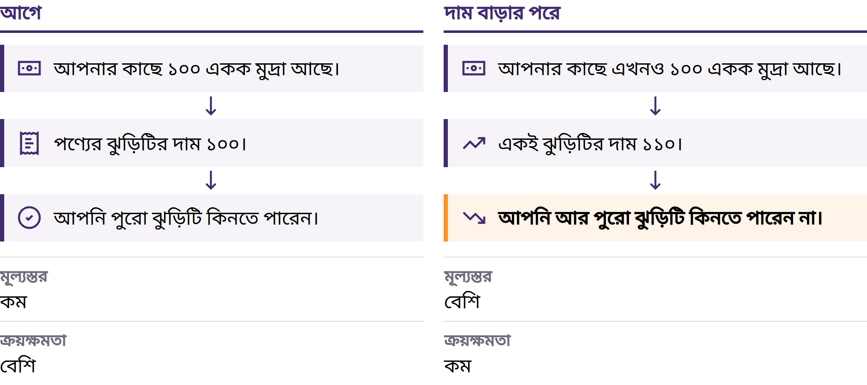

Slide 27
স্থানীয় পর্যায়ে ক্রয়ক্ষমতার তুলনা করুন
একটি নিত্যব্যবহার্য পণ্য বেছে নিন; আজকের দাম লিখে রাখুন।
অতীতের দামের সঙ্গে তুলনা করুন; সম্ভব হলে নির্ভরযোগ্য কোনো নথি যাচাই করুন।
আয় কি একই হারে পরিবর্তিত হয়েছে? আর কী কী বদলেছে?
সরকারি মূল্যস্ফীতি পরিমাপ এবং তাতে ব্যবহৃত পণ্য ও সেবার ঝুড়ির সঙ্গে তুলনা করুন।
নগদ অর্থধারী, সম্পদের মালিক, ঋণগ্রহীতা ও ঋণদাতাদের ওপর প্রভাব ভিন্ন হয়; মজুরি ও দাম ভিন্ন গতিতে সমন্বিত হয়। আপনার ব্যয়ের ধরন পরিমাপে ব্যবহৃত পণ্য ও সেবার ঝুড়ি থেকে আলাদা হতে পারে।
পণ্য ও সেবার ঝুড়ি বা পদ্ধতি বদলালেই তা কারসাজি নয়; ব্যাখ্যাটি যাচাই করুন এবং পরিবর্তনটি নথিবদ্ধ করুন।
বিটকয়েন ডিপ্লোমা · মডিউল ১

Slide 28
রিজার্ভ মুদ্রা হিসেবে মার্কিন ডলার
রিজার্ভ মুদ্রা: আন্তর্জাতিক অর্থ পরিশোধের জন্য সংরক্ষিত
বিশ্বযুদ্ধসমূহ: অর্থনৈতিক ও আর্থিক শক্তির পরিবর্তন
১৯৪৪: ব্রেটন উডস; বিভিন্ন মুদ্রা ডলারের সঙ্গে এবং ডলার স্বর্ণের সঙ্গে সংযুক্ত
১৯৭১: আনুষ্ঠানিকভাবে ডলারকে স্বর্ণে রূপান্তরের সুবিধার অবসান
প্রতিষ্ঠিত বাণিজ্য, অর্থনীতির আকার এবং গভীর আর্থিক বাজার
রিজার্ভ মুদ্রাগুলোর অংশের অনুপাত বদলাতে পারে; কেন্দ্রীয় ব্যাংকগুলো অন্যান্য মুদ্রাও সংরক্ষণ করে।
বিটকয়েন ডিপ্লোমা · মডিউল ১

Slide 29
সঞ্চয় ও মূল্য ধরে রাখার বিকল্প উপায়
মূল্যবান ধাতু: সরাসরি নিজের দখলে রাখা যায়; সংরক্ষণ ও যাচাইয়ের খরচ
স্থাবর সম্পত্তি: ব্যবহারযোগ্য সম্পদ; বিনিয়োগ শুরু করতে বেশি খরচ, রক্ষণাবেক্ষণ, স্থানান্তরযোগ্যতা কম
শেয়ার: উৎপাদনশীল সম্পদের মালিকানা; ব্যবসা, বাজার ও হেফাজতসংক্রান্ত ঝুঁকি
অন্যান্য বিকল্প: বৈদেশিক মুদ্রা, বন্ড, ব্যবসা, সরঞ্জাম, শিক্ষা
কোনো সম্পদ স্বয়ংক্রিয়ভাবে অর্থের সব কাজ সম্পাদন করে না। কোনো সম্পদই সব পরিস্থিতিতে ক্রয়ক্ষমতার নিশ্চয়তা দেয় না।
কর খরচ ও সুবিধা বদলে দিতে পারে; নিয়ম একেক ক্ষেত্রে একেক রকম এবং সময়ের সঙ্গে বদলায়। এই কোর্সে করসংক্রান্ত কোনো পরামর্শ দেওয়া হয় না।
বিটকয়েন ডিপ্লোমা · মডিউল ১

Slide 30
কেন্দ্রীয় ব্যাংকের ডিজিটাল মুদ্রা (CBDCs)
CBDC হলো কেন্দ্রীয় ব্যাংকের দায় হিসেবে জারি করা ডিজিটাল ফিয়াট মুদ্রা: এর ধারকের প্রাপ্য একটি দাবি।
নগদ অর্থ ও বাণিজ্যিক ব্যাংকের আমানত থেকে আলাদা
লেনদেন নিষ্পত্তি বা ব্যবহারের সুযোগের সম্ভাব্য সুবিধা
সম্ভাব্য নজরদারি, বিধিনিষেধ ও পরিচয়ের সঙ্গে সংযোগ
কেন্দ্রীয়ভাবে মুদ্রা জারি ও মুদ্রানীতি বহাল থাকে
নকশায় ভিন্নতা থাকে। ডিজিটাল হলেই তা বিকেন্দ্রীভূত, সীমিত সরবরাহের, গোপনীয়তা রক্ষাকারী বা স্বাধীনভাবে যাচাইযোগ্য হয় না।
যাচাই করুন
কে এটি জারি করে, কারা এটি ব্যবহার করতে পারে, কী কী তথ্য সংগ্রহ করা হয় এবং কে অর্থপ্রদান আটকে দিতে বা নিয়ম পরিবর্তন করতে পারে? অফলাইনে কী হয় এবং কী কী আইনি সুরক্ষা রয়েছে?
বিটকয়েন ডিপ্লোমা · মডিউল ১

Slide 31
পর্যালোচনা: অর্থব্যবস্থা কীভাবে ভেঙে পড়তে পারে?
মূল শিক্ষণীয় বিষয়
অর্থ সময়ের সঙ্গে বিনিময়, দাম ও মূল্যের মধ্যে সমন্বয় সাধন করে
কার্যাবলি ও বৈশিষ্ট্য তুলনা করতে সহায়তা করে
সুবিধার বিনিময়ে আস্থা, নিয়ন্ত্রণ ও প্রবেশাধিকারের ক্ষেত্রে কিছু ছাড় দিতে হয়
সরবরাহ, ব্যাংকিংয়ের ঝুঁকি ও মূল্যস্ফীতি মানুষকে ভিন্নভাবে প্রভাবিত করে
বিকল্প ব্যবস্থা ও কেন্দ্রীয় ব্যাংকের ডিজিটাল মুদ্রারও সতর্ক মূল্যায়ন প্রয়োজন
কী আপনার অর্থকে উপযোগী করে তোলে, আর কোন নিয়মগুলো আপনার আস্থাভাজন প্রতিষ্ঠানগুলোর ওপর নির্ভর করে?
একটু ভেবে দেখার সময়
অর্থ সম্পর্কে এমন কোন একটি প্রশ্ন এখন আপনার মনে আসে, যা আগে আসেনি?
বিটকয়েন ডিপ্লোমা · মডিউল ১

Slide 32

মডিউল ২
বিটকয়েন যেভাবে কাজ করে
সমাধান: বিটকয়েন কেন তৈরি করা হয়েছিল, এবং এটি কীভাবে সাড়া দেয়?

Slide 33

বিটকয়েন কেন তৈরি করা হয়েছিল
ডিজিটাল পেমেন্ট আগে থেকেই ছিল
কেন্দ্রীয় খতিয়ান রক্ষক: অনুমতি, তথ্য, ফি এবং ব্যর্থতার ঝুঁকি
অনুলিপিযোগ্য তথ্য: একই অর্থ দুবার ব্যয় করার সমস্যা
বিটকয়েন: কেন্দ্রীয় খতিয়ান রক্ষক ছাড়াই সবার মধ্যে ভাগ করা পেমেন্টের ইতিহাস
বিটকয়েন মুদ্রা ইস্যু ও লেনদেন নিষ্পত্তিতে কেন্দ্রীয় কর্তৃপক্ষের ওপর আস্থার প্রয়োজন কমায়; এটি সব ধরনের আস্থার প্রয়োজন বা ঝুঁকি দূর করে না।
বিটকয়েন: নেটওয়ার্ক ও প্রোটোকল · বিটকয়েন: সম্পদ · BTC: পরিমাণ প্রকাশের সংক্ষিপ্ত রূপ
বিটকয়েন ডিপ্লোমা · মডিউল ২

Slide 34
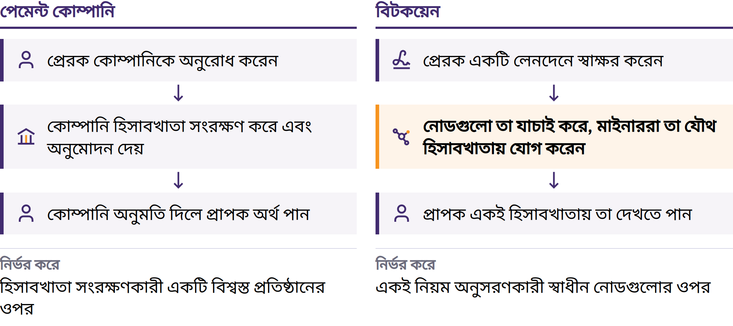

Slide 35
ডিজিটাল ও বিকেন্দ্রীভূত অর্থের সন্ধানে
সাইফারপাঙ্কস: ক্রিপ্টোগ্রাফির মাধ্যমে গোপনীয়তা ও স্বাধীনতা
এনক্রিপশন: বার্তার গোপনীয়তা রক্ষা করে
ডিজিটাল স্বাক্ষর: গোপন চাবি প্রকাশ না করেই অনুমোদন প্রমাণ করে
লক্ষ্য: কোনো একক ইস্যুকারী, সার্ভার বা প্রশাসক থাকবে না
ধাঁধার আগের টুকরোগুলো
DigiCash: গোপনীয় অর্থপ্রদান; কেন্দ্রীয় কোম্পানির ওপর নির্ভরতা
Hashcash: অপব্যবহার ঠেকাতে গণনামূলক ব্যয়
Bit Gold, b-money, RPoW: দুষ্প্রাপ্যতাভিত্তিক মূল্য নিয়ে প্রস্তাব ও পরীক্ষা-নিরীক্ষা
BitTorrent: পিয়ার-টু-পিয়ার তথ্য আদান-প্রদান, অর্থ নয়
বিটকয়েন ডিপ্লোমা · মডিউল ২

Slide 36

প্রাথমিক ডিজিটাল অর্থ ও দ্বৈত ব্যয়
দ্বৈত ব্যয় হলো একই ডিজিটাল একক দুজন প্রাপকের কাছে পাঠানোর প্রচেষ্টা।
কেন্দ্রীয় ডেটাবেস: একজন বিশ্বস্ত সিদ্ধান্ত গ্রহণকারী
বিটকয়েন: পিয়ার-টু-পিয়ার সম্প্রচার ও স্বাক্ষর
মাইনার: ব্লক ও কাজের প্রমাণ
নোড: স্বাধীন যাচাইকরণ
অভিন্ন রেকর্ড: সর্বাধিক সঞ্চিত কাজসমৃদ্ধ বৈধ ইতিহাস
বিটকয়েন ডিপ্লোমা · মডিউল ২
Notes:
পাঁচ অংশের উত্তরটির মধ্যে ধারাবাহিকতা বজায় রাখুন। পূর্ববর্তী প্রস্তাবগুলো বিভিন্ন উপাদান জুগিয়েছিল; সেগুলোর প্রতিটিই একটি পূর্ণাঙ্গ বিকেন্দ্রীভূত মুদ্রা ছিল—এমন ধারণা দেওয়া এড়িয়ে চলুন।

Slide 37
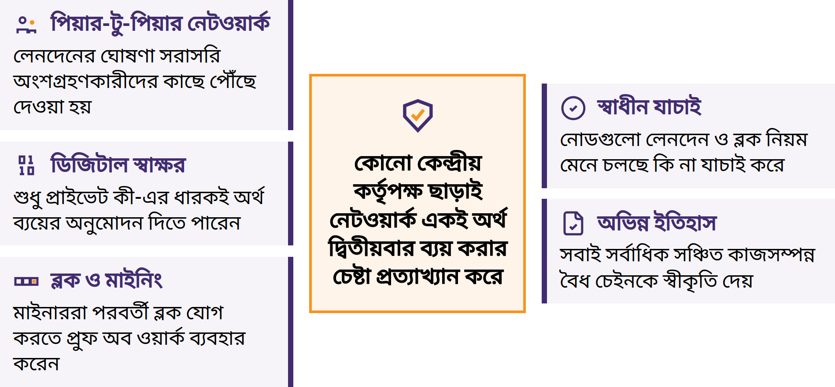

Slide 38

ডিজিটাল দুষ্প্রাপ্যতা ও যাচাইযোগ্য
সরবরাহ
বৈধ এককগুলোকে অবৈধ অনুলিপি থেকে আলাদা করা হয়
দ্বৈত ব্যয় প্রত্যাখ্যান করা হয়
লেনদেনের সর্বজনীন ইতিহাস ও স্বাক্ষর
কাজের প্রমাণ ও স্বাধীনভাবে নিয়ম যাচাই
সরবরাহের সীমা বিকেন্দ্রীকরণ ও যাচাইয়ের সঙ্গে যুক্ত
সরবরাহ সম্পর্কে লিখিত দাবি যথেষ্ট নয়: কে তা যাচাই করতে পারেন, আর কে তা পরিবর্তন করতে পারেন?
বিটকয়েন ডিপ্লোমা · মডিউল ২

Slide 39
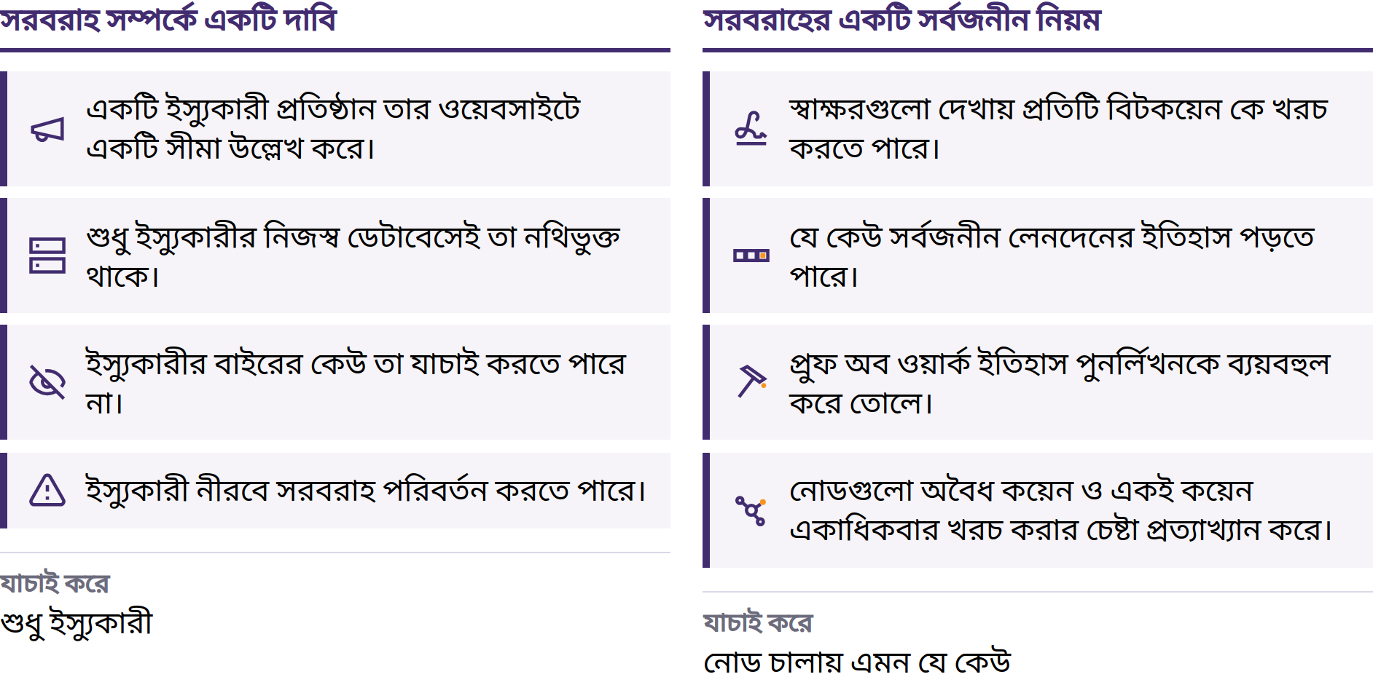

Slide 40
ব্লকচেইন: বিটকয়েনের সর্বজনীন খতিয়ান
প্রতিলিপিকৃত সর্বজনীন লেনদেনের রেকর্ড
পরস্পর সংযুক্ত ব্লক; স্বাধীনভাবে যাচাই করা প্রতিলিপি
সর্বাধিক সঞ্চিত কাজের প্রমাণসহ বৈধ চেইন
গড়ে প্রায় প্রতি দশ মিনিটে একটি নতুন ব্লক
ইতিহাস পুনর্লিখন করতে হলে কাজ আবার করতে হয় এবং বর্তমান চেইনের সমকক্ষ হতে হয়। এটি ব্যয়বহুল, আক্ষরিক অর্থে অসম্ভব নয়; সাময়িকভাবে প্রতিদ্বন্দ্বী ইতিহাস তৈরি হতে পারে এবং চেইনের পুনর্বিন্যাস ঘটতে পারে।
বিটকয়েন ডিপ্লোমা · মডিউল ২

Slide 41

বিকেন্দ্রীকরণ
ওপেন-সোর্স সফটওয়্যার ও উন্মুক্ত প্রোটোকলে অংশগ্রহণ
স্বাধীন নোডগুলো যাচাই করে; মাইনাররা ব্লক প্রস্তাব করে
নিয়মের পরিবর্তন স্বেচ্ছায় গ্রহণের ওপর নির্ভর করে
কোনো একক অংশগ্রহণকারী সবার জন্য নিয়ম পরিবর্তন করতে পারে না
প্রভাব ও সম্পদের বণ্টন অসম; বড় সেবাপ্রদানকারী প্রতিষ্ঠানগুলো নির্ভরশীলতা তৈরি করতে পারে। সমন্বয় ধীরগতির হতে পারে, আর নেটওয়ার্কে কোনো কেন্দ্রীয় সহায়তাকেন্দ্র নেই।
বিটকয়েন ডিপ্লোমা · মডিউল ২

Slide 42
ডিজিটাল স্বাক্ষর ও পিয়ার-টু-পিয়ার স্থানান্তর
ওয়ালেট স্বাক্ষর করার জন্য একটি প্রাইভেট কী ব্যবহার করে
নেটওয়ার্ক কীটি না জেনেই যাচাই করে
স্বাক্ষরিত লেনদেন অংশগ্রহণকারীদের মাধ্যমে সম্প্রচার করা হয়
বিটকয়েনের কোনো কেন্দ্রীয় পরিচালনাকারী সদস্যপদ বা পেমেন্ট অনুমোদন করে না
প্রাইভেট কী হাতে পেলে যে কেউ সাধারণত তহবিল খরচ করতে পারে। প্রবেশাধিকার হারালে তহবিল স্থায়ীভাবে হারিয়ে যেতে পারে।
মধ্যস্থতাকারী সেবা ব্যবহার করা ঐচ্ছিক; এমন কোনো সেবা বেছে নিলে তার হেফাজত-সংক্রান্ত নিয়ম ও ঝুঁকিও যুক্ত হয়। ভুল ঠিকানায় করা একটি বৈধ পেমেন্ট সাধারণত ফিরিয়ে আনা যায় না।
বিটকয়েন ডিপ্লোমা · মডিউল ২

Slide 43
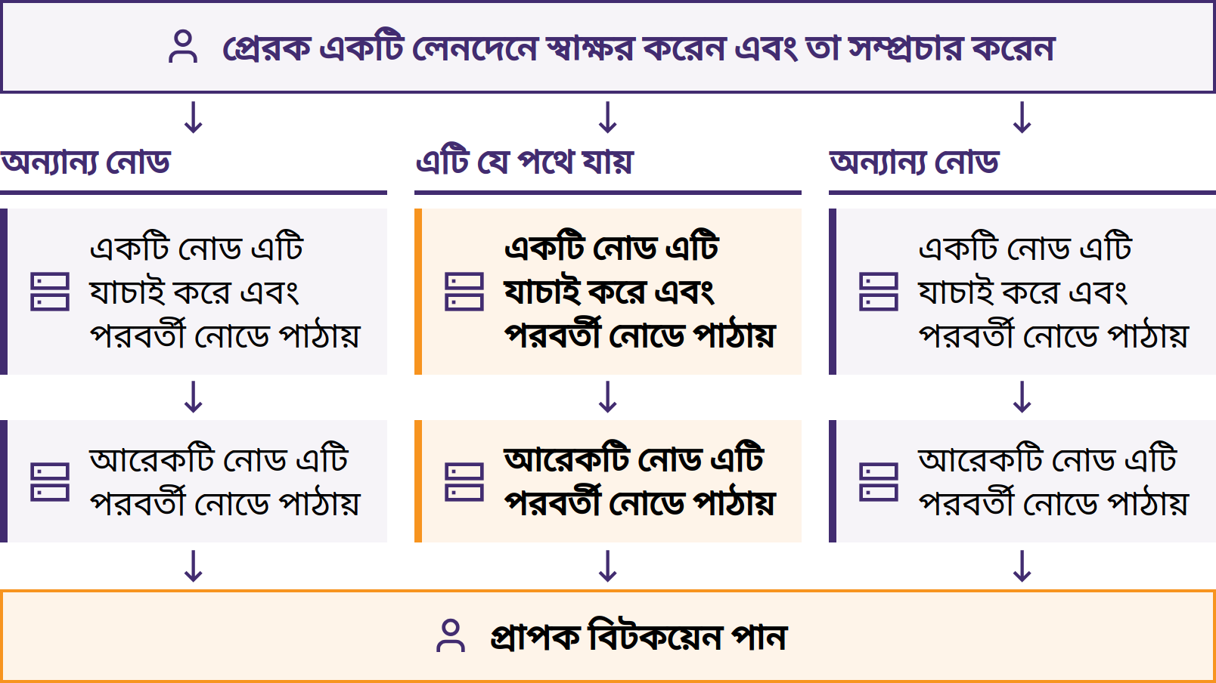

Slide 44
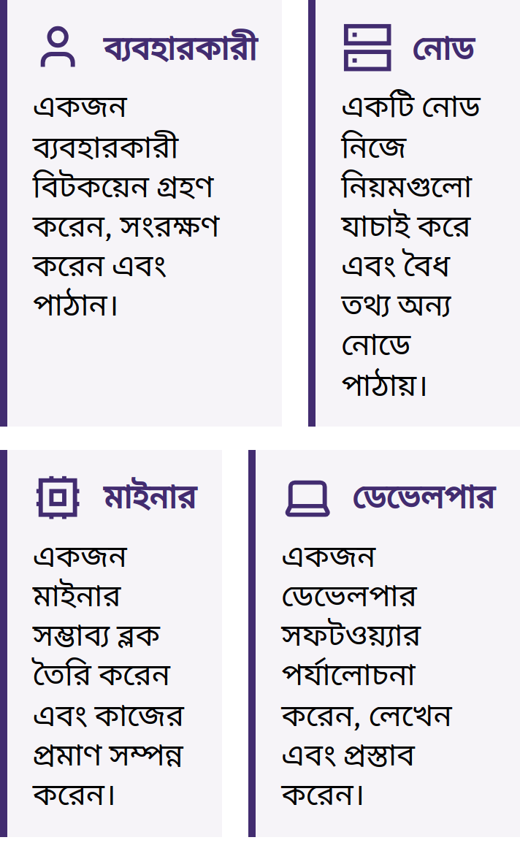

বিটকয়েন ডিপ্লোমা · মডিউল ২

Slide 45
ব্যবহারকারী, নোড, মাইনার এবং ডেভেলপার
মাইনাররা অবৈধ ব্লককে সৎ নোডগুলোর কাছে গ্রহণযোগ্য করে তুলতে পারেন না। ডেভেলপাররা সফটওয়্যার গ্রহণে বাধ্য করতে পারেন না। একজন ব্যক্তি একাধিক ভূমিকা পালন করতে পারেন।
তাৎক্ষণিক প্রশ্ন
একটি নোড কেন লেনদেন যাচাই করে? এটি পরীক্ষা করে এমন একটি নিয়মের নাম বলুন।
বিটকয়েন ডিপ্লোমা · মডিউল ২

Slide 46

কাজের প্রমাণ
প্রস্তাবিত ব্লক → বারবার হ্যাশিং → বৈধ ফলাফল
ব্যয়বহুল গণনা ও শক্তি খরচ; দ্রুত যাচাই
বৈধ ব্লক সম্প্রচার করা হয় এবং নোডগুলো তা যাচাই করে
গড়ে দশ মিনিটে একটি ব্লক তৈরির লক্ষ্যে টার্গেট সমন্বয় করা হয়
সঞ্চিত কাজের ফলে ইতিহাস পুনর্লিখন ব্যয়বহুল হয়ে ওঠে
মাইনিং লেনদেনের ক্রম সুরক্ষিত করে; এটি বাইরের কোনো সমীকরণ সমাধান করে না। শক্তির উৎস, ব্যবহার, নিরাপত্তাগত সুবিধা এবং বিকল্পগুলো মূল্যায়ন করুন।
বিটকয়েন ডিপ্লোমা · মডিউল ২

Slide 47
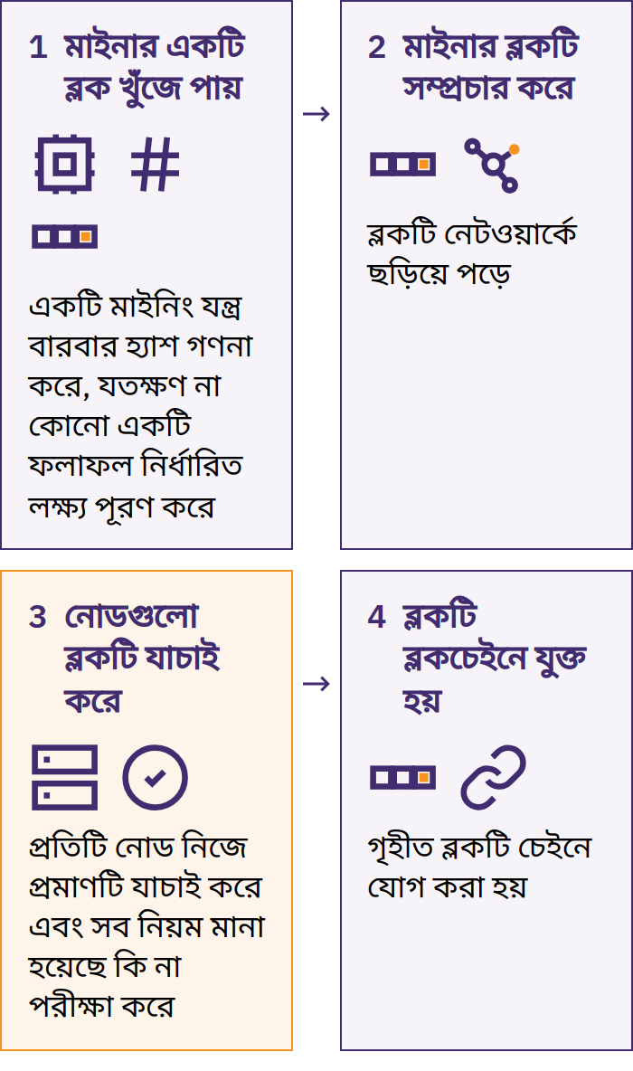

বিটকয়েন ডিপ্লোমা · মডিউল ২

Slide 48

সীমিত সরবরাহ
সর্বোচ্চ: ২১ মিলিয়ন BTC প্রকাশ্য নিয়ম অনুযায়ী
নতুন ইস্যু: ব্লক ভর্তুকি
হালভিং: প্রতি ২,১০,০০০ ব্লক অন্তর, প্রায় চার বছর পরপর
ভর্তুকি: ৫০ → ২৫ → ১২.৫ → ৬.২৫ → ৩.১২৫ BTC
ফি নতুন ইস্যু থেকে আলাদা
নোডগুলো অতিরিক্ত ইস্যু প্রত্যাখ্যান করে; অংশগ্রহণকারীরা এই সীমা কার্যকর রাখলে তা বজায় থাকে। সীমিত সরবরাহ দাম বাড়ার নিশ্চয়তা দেয় না।
বিটকয়েন ডিপ্লোমা · মডিউল ২
Notes:
কিছু বিটকয়েন ব্যবহার বা বিক্রির জন্য উপলব্ধ নাও থাকতে পারে।

Slide 49
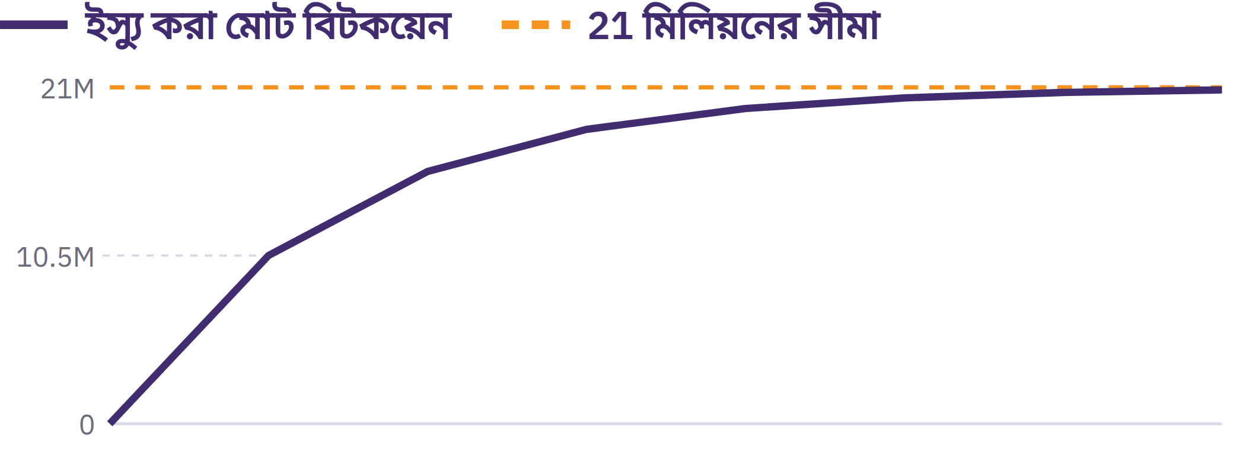

Slide 50
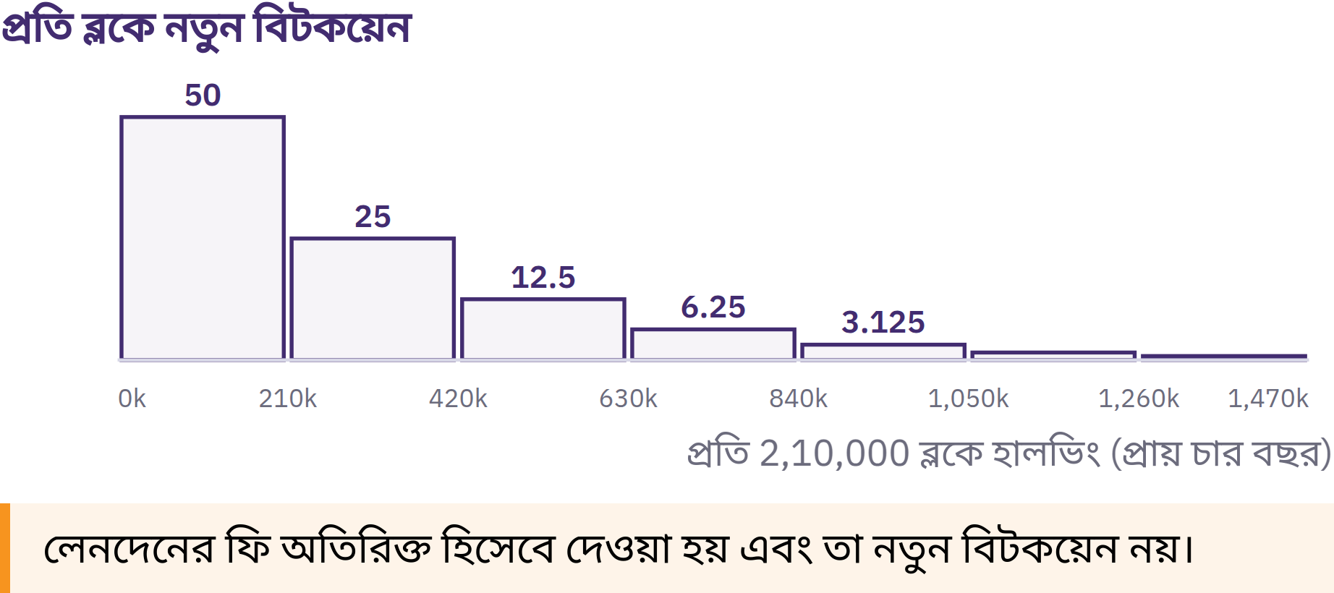

Slide 51

সাতোশি এবং একক পক্ষপাত
১ BTC = ১০,০০,০০,০০০ স্যাট
০.০০১ BTC = ১,০০,০০০ স্যাট
১ স্যাট = ০.০০০০০০০১ BTC
একটি সম্পূর্ণ বিটকয়েনের প্রয়োজন নেই
একক-পক্ষপাত: প্রতিটি সম্পূর্ণ এককের দাম কম হলেই তা বেশি লাভজনক বলে প্রমাণিত হয় না। মোট সরবরাহের কতটা অংশ, কতটা মূল্য এবং কী কী ঝুঁকি জড়িত, তা তুলনা করুন।
আপনার বোঝাপড়া যাচাই করুন
০.০১ BTC-তে কত স্যাট আছে? কেন কেউ একটি সম্পূর্ণ বিটকয়েনের চেয়েও কম পরিমাণ ব্যবহার করতে পারেন?
বিটকয়েন ডিপ্লোমা · মডিউল ২
Notes:
শিক্ষার্থীদের নিজেরাই রূপান্তরটি হিসাব করতে দিন; উত্তরের তালিকা যেন দৃশ্যমান না থাকে।

Slide 52
সুদৃঢ় ডিজিটাল মুদ্রা হিসেবে বিটকয়েন
টেকসই খতিয়ান; প্রবেশাধিকার চাবির ওপর নির্ভরশীল
বহনযোগ্য ও বিভাজ্য; হস্তান্তরের জন্য যোগাযোগ প্রয়োজন
সর্বজনবিদিত সীমিত সরবরাহ ও যাচাইযোগ্য নিয়ম
সেবাদাতারা সর্বজনীন লেনদেনের ইতিহাসকে কীভাবে বিবেচনা করে, তার ওপর বিনিময়যোগ্যতা প্রভাবিত হতে পারে
স্থানভেদে গ্রহণযোগ্যতা ভিন্ন হয়
তিনটি কাজ
মূল্য সঞ্চয়ের মাধ্যম: পূর্বানুমানযোগ্য সরবরাহ; অস্থির মূল্য
বিনিময়ের মাধ্যম: সরাসরি হস্তান্তর; ফি ও গ্রহণযোগ্যতায় ভিন্নতা
হিসাবের একক: BTC বা স্যাটস; অনেক পণ্যের দাম ফিয়াট মুদ্রায় নির্ধারিত
“সুদৃঢ় অর্থ” নির্ভর করে উল্লিখিত মানদণ্ডের ওপর। একই মানদণ্ড ব্যবহার করে বিকল্পগুলোর তুলনা করুন।
বিটকয়েন ডিপ্লোমা · মডিউল ২

Slide 53
বিটকয়েন, স্টেবলকয়েন এবং অন্যান্য ক্রিপ্টো-সম্পদ
বিটকয়েন: প্রকাশ্য ইস্যুর নিয়ম; কোনো কেন্দ্রীয় ইস্যুকারী নেই
স্টেবলকয়েন: একটি নির্দেশক মান ধরে রাখার লক্ষ্য; রিজার্ভ, কার্যপ্রক্রিয়া, অথবা মূল্য ফেরত পাওয়ার দাবি
অন্যান্য ক্রিপ্টো-সম্পদ: ভিন্ন ভিন্ন নেটওয়ার্ক, ইস্যু, নিয়ন্ত্রণ ও উদ্দেশ্য
কোনো ফর্কের কোডের ইতিহাস বিটকয়েনের সঙ্গে অভিন্ন হলেই সেটি বিটকয়েনের নেটওয়ার্ক বা নিরাপত্তা পায় না
তুলনা করুন: ইস্যুর ওপর নিয়ন্ত্রণ, স্বাধীন যাচাই, চাবির ওপর নিয়ন্ত্রণ এবং লেনদেনের অপর পক্ষগুলো।
এই তুলনা বিটকয়েনকে স্পষ্টভাবে বুঝতে সাহায্য করে; এটি কোনো সম্পদ অর্জন, লেনদেন বা প্রচার করার সুপারিশ করে না।
বিটকয়েন ডিপ্লোমা · মডিউল ২

Slide 54
ভিন্ন নকশা, ভিন্ন ঝুঁকি
বিটকয়েন: মূল্যের অস্থিরতা, কী হারানো, অর্থপ্রদানের চূড়ান্ততা, ফি, সর্বজনীন রেকর্ড
স্টেবলকয়েন: নির্ধারিত মূল্যের সঙ্গে সংযোগ হারানো, রিজার্ভ, মূল্য ফেরত পাওয়া, লেনদেন স্থগিতকরণ এবং প্রতিপক্ষ
অন্যান্য ক্রিপ্টো-সম্পদ: নিয়মের পরিবর্তন, কেন্দ্রীভূত প্রভাব, সফটওয়্যারের ত্রুটি, হ্যাক এবং ব্রিজ
পরিষেবা: সব শ্রেণিতে সম্পদের হেফাজত, পরিষেবা ব্যর্থতা, প্রবেশাধিকার এবং আইনি ঝুঁকি
পরিচিত টিকার প্রতীক, আপাতদৃষ্টিতে স্থিতিশীল মূল্য বা পরিপাটি অ্যাপ নিরাপত্তার প্রমাণ নয়। টোকেন স্বয়ংক্রিয়ভাবে কোম্পানির মালিকানা, আয় বা মূল্য ফেরত পাওয়ার অধিকার দেয় না।
বিটকয়েন ডিপ্লোমা · মডিউল ২

Slide 55
শেখা মানে ট্রেডিং বা প্রচার নয়
ব্যাখ্যা করুন, প্রশ্ন করুন, তুলনা করুন এবং যাচাই করুন
ফাটকা বিনিয়োগ: দামের ঝুঁকি, প্ল্যাটফর্মের ঝুঁকি এবং চাপ
প্রচার: সম্ভাব্য স্বার্থের সংঘাত
কেনা, বিক্রি করা বা ধরে রাখার কোনো নির্দেশনা নয়
স্থানীয় মূল্য যাচাই
বাজারদর, স্থানীয় গ্রহণযোগ্যতা এবং ব্যক্তিগত পছন্দ বা পক্ষপাতকে আলাদা করে দেখুন।
বিটকয়েন ডিপ্লোমা · মডিউল ২

Slide 56
বিটকয়েনের উৎপত্তির সময়রেখা
Satoshi Nakamoto একটি ছদ্মনাম; এর স্রষ্টা বা স্রষ্টাদের পরিচয় এখনও অজানা। অন্যরা কোনো স্থায়ী কেন্দ্রীয় নেতা ছাড়াই ওপেন-সোর্স নেটওয়ার্কটি চালু রেখেছেন।
এর উৎপত্তির ইতিহাসের পাশাপাশি এর নকশা ও কার্যপ্রণালিও মূল্যায়ন করুন।
বিটকয়েন ডিপ্লোমা · মডিউল ২

Slide 57
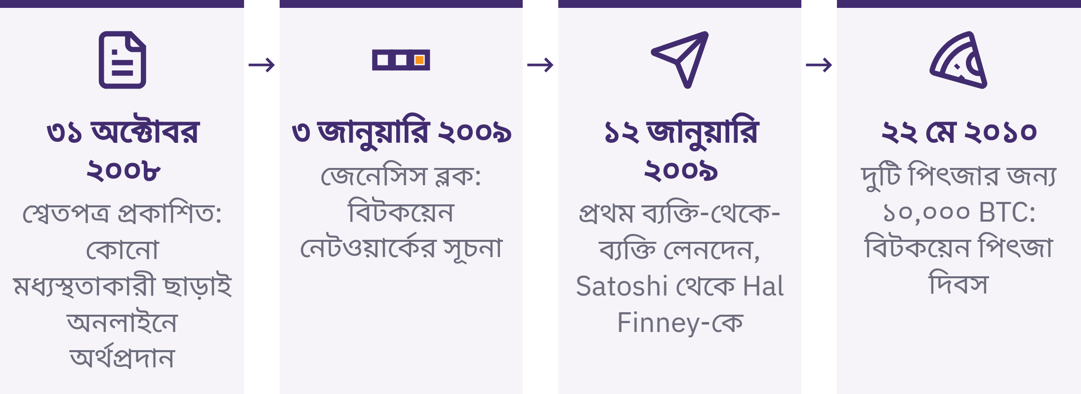

Slide 58
ক্ষমতায়ন, ঝুঁকি ও দায়িত্ব
কী-এর মাধ্যমে সরাসরি নিয়ন্ত্রণ
সর্বজনীন নিয়ম এবং স্বাধীন যাচাই
বিশ্বব্যাপী পিয়ার-টু-পিয়ার স্থানান্তর
ব্যাকআপ, পেমেন্ট যাচাই এবং পুনরুদ্ধারের পরিকল্পনা
মূল্যের অস্থিরতা, সর্বজনীন রেকর্ড, ফি এবং সীমিত গ্রহণযোগ্যতা
কোনো কোম্পানিই হারিয়ে যাওয়া সিড ফ্রেজ পুনরুদ্ধার করতে পারে না। উল্লেখযোগ্য পরিমাণ অর্থ স্থানান্তরের আগে গোপন তথ্য প্রকাশ না করে সাহায্য চান।
ব্যক্তিগত দায়িত্বের মধ্যে শিক্ষা, সহকর্মীদের পর্যালোচনা, নির্ধারিত পদ্ধতি এবং ছোট পরিসরে পরীক্ষা অন্তর্ভুক্ত থাকতে পারে।
বিটকয়েন ডিপ্লোমা · মডিউল ২

Slide 59
পর্যালোচনা: বিটকয়েন কীভাবে মুদ্রাব্যবস্থার ত্রুটিগুলোর মোকাবিলা করে?
মূল শিক্ষণীয় বিষয়
পরিবর্তনশীল সরবরাহ → সর্বজনবিদিত মুদ্রা জারির নিয়ম; ব্যবহারকারীরা সেগুলো কার্যকর রাখেন
অর্থপ্রদানের কেন্দ্রীয় অনুমতি → পিয়ার-টু-পিয়ার স্থানান্তর; ভুল সংশোধন করা কঠিন
কেন্দ্রীয় খতিয়ান → সম্মিলিত যাচাই; প্রকাশ্য রেকর্ডের কারণে গোপনীয়তার ঝুঁকি
প্রতিষ্ঠানের মাধ্যমে প্রবেশাধিকার → চাবির ওপর নিয়ন্ত্রণ; ব্যাকআপ রাখার দায়িত্ব
লেনদেনের ক্রম নির্ধারণ → কাজের প্রমাণ; সরঞ্জাম ও শক্তির খরচ
একটু ভেবে দেখুন
বিটকয়েনের নকশার কোন অংশটি আপনি এখন ভিন্নভাবে ব্যাখ্যা করবেন, এবং কেন?
বিটকয়েন ডিপ্লোমা · মডিউল ২
Notes:
মূল ভাবনা: আপনার কাছে কি বিটকয়েনের মূল্য আছে? এর বর্তমান দাম কি এর মূল্যকে প্রতিফলিত করে?

Slide 60

মডিউল ৩
নিরাপদে বিটকয়েন ব্যবহার
করণীয়: বিটকয়েন ব্যবহার ও সুরক্ষিত রাখার দায়িত্ব আমি কীভাবে নেব?

Slide 61
নিরাপদ প্রাথমিক পদক্ষেপ
অর্থ গ্রহণের তথ্য শেয়ার করুন; গোপন তথ্য কখনোই নয়
অর্থ পাঠানোর অনুমোদন দেওয়ার আগে থামুন
ভুলের প্রভাব ছোট রাখুন; সাহায্য চান
আগে থেকে প্রস্তুত, খালি, অনুকরণভিত্তিক অথবা অনুমোদিত কম ঝুঁকির উপকরণ ব্যবহার করুন
কোনো কেনাকাটা, ব্যক্তিগত অর্থ বা ব্যক্তিগত ওয়ালেটের প্রয়োজন নেই। বাস্তবে অনুশীলন করলে গোপনীয়তা, নিরাপত্তা ও অর্থ হারানোর ঝুঁকি বাড়ে; অর্থ ছাড়াই অনুশীলনের বিকল্প রয়েছে।
বিটকয়েন ডিপ্লোমা · মডিউল ৩
Notes:
বিটকয়েন গ্রহণের স্ক্রিন যাচাই, পাঠানো ও যাচাই করার পরীক্ষা এবং পুনরুদ্ধারের প্রস্তুতি বা প্রতারণা মোকাবিলার অনুশীলন প্রস্তুত করুন। ব্যবহারের আগে প্রতিটি পরিবেশের সীমাবদ্ধতা ব্যাখ্যা করুন।

Slide 62
ওয়ালেটসমূহ
একটি বিটকয়েন ওয়ালেট লেনদেন গ্রহণ ও অনুমোদনের জন্য প্রয়োজনীয় চাবি এবং তথ্য পরিচালনা করে; বিটকয়েন যৌথ খতিয়ানেই নথিভুক্ত থাকে।
চাবিগুলো কার নিয়ন্ত্রণে থাকে?
প্রবেশাধিকার কীভাবে পুনরুদ্ধার করা হয়?
কোন কোন পেমেন্ট পদ্ধতি সমর্থিত?
সোর্স, রক্ষণাবেক্ষণ, সামঞ্জস্য, গোপনীয়তা, খরচ এবং সহায়তা
ওপেন-সোর্স কোড পরীক্ষা করে দেখার সুযোগ দেয়; এটি কোনো ওয়ালেট নিরাপদ বা উপযুক্ত হওয়ার প্রমাণ নয়।
প্রশিক্ষণের ওয়ালেটে উল্লেখযোগ্য পরিমাণ অর্থ রাখা যাবে না। পরে ব্যক্তিগত ব্যবহারের জন্য ওয়ালেট তৈরি করলে নতুন করে গোপনীয়ভাবে সেটআপ করতে হবে এবং নতুন পুনরুদ্ধার তথ্য তৈরি করতে হবে।
বিটকয়েন ডিপ্লোমা · মডিউল ৩

Slide 63
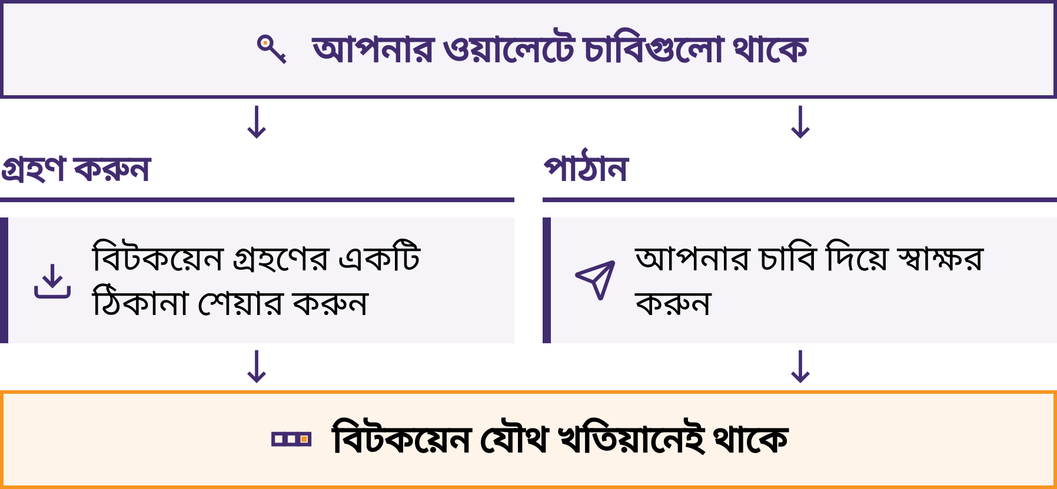

Slide 64
ঠিকানা
অন-চেইন পেমেন্ট গ্রহণের প্রকাশ্য তথ্য
নির্দিষ্ট ওয়ালেটের গ্রহণ করার স্ক্রিন থেকে সংগ্রহ করুন
স্ক্যান বা কপি করুন; এরপর বিশ্বস্ত স্ক্রিনের সঙ্গে মিলিয়ে দেখুন
প্রাপক, নেটওয়ার্ক ও পেমেন্ট পদ্ধতি নিশ্চিত করুন
অন-চেইন ঠিকানা ও লাইটনিং ইনভয়েস: ভিন্ন ধরনের অনুরোধ
ম্যালওয়্যার কপি করা গন্তব্য বদলে দিতে পারে। পরিচিত দেখালেই যথেষ্ট নয়। নতুন ঠিকানা ব্যবহার করলে পেমেন্টগুলোর মধ্যে সহজে যোগসূত্র খুঁজে পাওয়ার সুযোগ কমে; এতে পেমেন্ট বেনামি হয়ে যায় না।
বিটকয়েন ডিপ্লোমা · মডিউল ৩

Slide 65
কীসমূহ
প্রাইভেট কি: খরচের অনুমোদন দিতে ব্যবহৃত গোপন তথ্য
পাবলিক কি: প্রাইভেট কি প্রকাশ না করেই স্বাক্ষর যাচাই করে
ঠিকানা: পাবলিক কি-সংক্রান্ত তথ্য থেকে তৈরি বিটকয়েন গ্রহণের তথ্য
ওয়ালেট সাধারণত স্বয়ংক্রিয়ভাবে অনেক কি পরিচালনা করে
কখনো প্রাইভেট কি, সিড ফ্রেজ, পাসওয়ার্ড বা পুনরুদ্ধার কোড কারও সঙ্গে শেয়ার করবেন না। কোনো প্রকৃত শিক্ষাবিদ, সহায়তাকর্মী, ওয়ালেট কোম্পানি, এক্সচেঞ্জের কর্মী বা ডেভেলপারের এগুলোর প্রয়োজন হয় না।
চেষ্টা করে দেখুন
প্রস্তুত করা উদাহরণগুলোকে বিটকয়েন গ্রহণের তথ্য, গোপন তথ্য এবং কোনো ব্যক্তির সঙ্গে যুক্ত হলে সংবেদনশীল হয়ে ওঠে এমন প্রকাশ্য তথ্য—এই বিভাগগুলোতে ভাগ করুন।
বিটকয়েন ডিপ্লোমা · মডিউল ৩

Slide 66
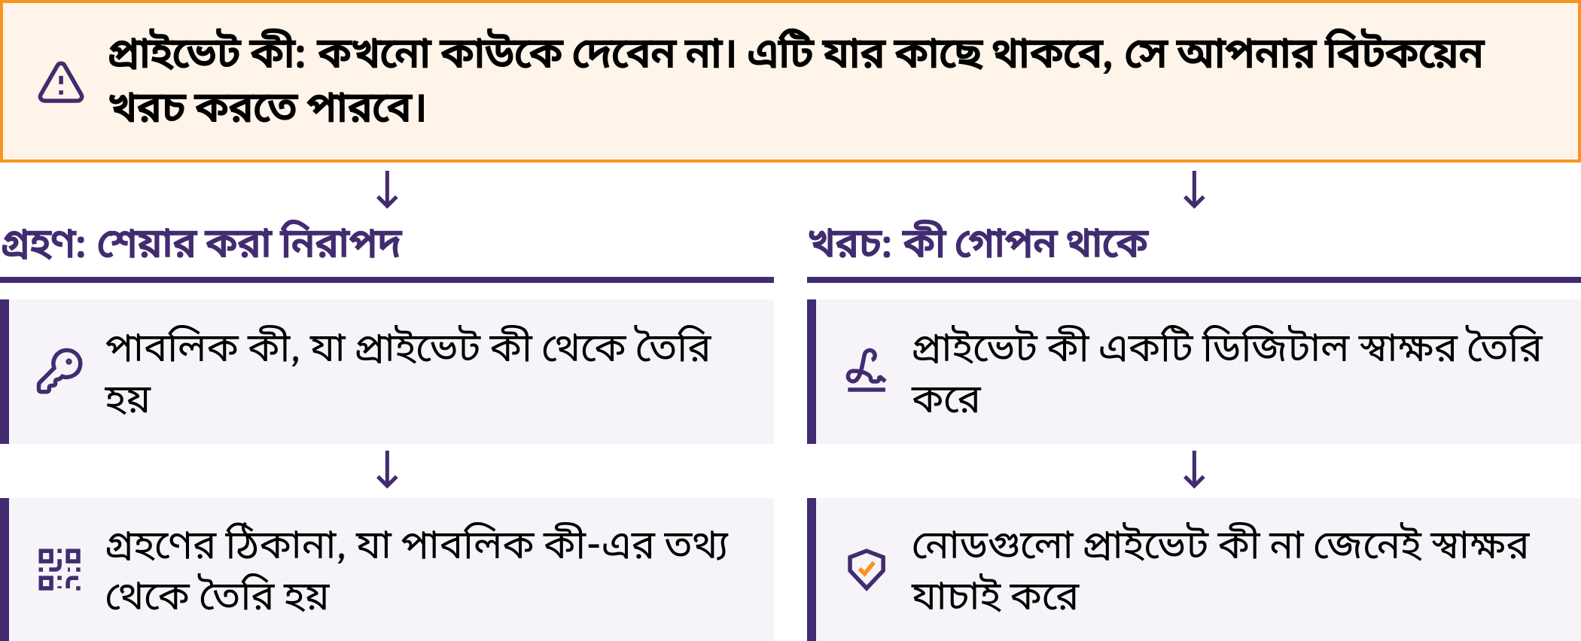

Slide 67

সিড ফ্রেজসমূহ
সিড ফ্রেজ হলো শব্দের একটি ক্রমানুসারী তালিকা, যা অনেক ওয়ালেট তাদের প্রাইভেট কী পুনরুদ্ধার করতে ব্যবহার করে।
সাধারণত ১২ বা ২৪টি শব্দ; নকশাভেদে ভিন্ন হয়
হুবহু বানান ও ক্রম
আনুষ্ঠানিক ব্যাকআপ নির্দেশনা; গোপন, অফলাইন সংরক্ষণ
হারিয়ে যাওয়া, ক্ষতি, ক্যামেরা এবং অন্যদের নজর থেকে সুরক্ষিত রাখুন
বিটকয়েন ডিপ্লোমা · মডিউল ৩
Notes:
কখনোই কোনো আসল সিড ফ্রেজের ছবি তুলবেন না, ক্লাউডে সংরক্ষণ করবেন না, ইমেইল বা মেসেজে পাঠাবেন না, কিংবা কোনো ওয়েবসাইট বা সাধারণ ফর্মে লিখবেন না। এটি তহবিলের ওপর সম্পূর্ণ নিয়ন্ত্রণ দিতে পারে।
অতিরিক্ত পাসফ্রেজ, একাধিক কী এবং উন্নত ব্যাকআপ পদ্ধতি উচ্চতর শিক্ষার বিষয়। শিক্ষার্থীরা ব্যাখ্যা করতে পারেন না বা সমস্যা হলে সামলে উঠতে পারেন না—এমন জটিলতা যুক্ত করবেন না।
যদি সিড ফ্রেজটি কেউ দেখে থাকতে পারে, কপি করে থাকতে পারে, অনলাইনে লেখা হয়ে থাকতে পারে বা কোনো অবিশ্বস্ত ডিভাইসে সংরক্ষিত হয়ে থাকতে পারে, তবে সেটিকে আর সুরক্ষিত নয় বলে ধরে নিন। সেটি প্রকাশ না করে সাহায্য নিন; নতুন একটি বিশ্বস্ত পুনরুদ্ধার প্রক্রিয়া ব্যবহার করুন।

Slide 68
কাস্টডিয়াল ও নন-কাস্টডিয়াল ব্যবহার
কাস্টোডিয়াল: সেবাদাতা চাবি ও অ্যাকাউন্ট পুনরুদ্ধারণ নিয়ন্ত্রণ করে
প্রদর্শিত ব্যালেন্স: বিটকয়েন দেওয়ার বিষয়ে সেবাদাতার প্রতিশ্রুতি
সেলফ-কাস্টোডিয়াল: ব্যবহারকারী চাবি ও ব্যাকআপ নিয়ন্ত্রণ করেন
সরাসরি নিয়ন্ত্রণের সঙ্গে ভুল ও পুনরুদ্ধারের দায়িত্বও আসে
একটি পাবলিক ব্লকচেইন প্রমাণ করতে পারে না যে কোনো নির্দিষ্ট গ্রাহকের কাছে সেবাদাতার কতটা দেনা আছে। নিজের হেফাজতে রাখার ক্ষেত্রেও সফটওয়্যার, হার্ডওয়্যার, সার্ভার ও নেটওয়ার্কের ওপর নির্ভরতা থাকতে পারে।
চেষ্টা করে দেখুন
প্রস্তুত করা দুটি বিবরণ তুলনা করুন: চাবি কার নিয়ন্ত্রণে, কে প্রবেশাধিকার পুনরুদ্ধার করেন এবং কোন ঝুঁকি যাচাই করা প্রয়োজন?
বিটকয়েন ডিপ্লোমা · মডিউল ৩

Slide 69

বিটকয়েন ডিপ্লোমা · মডিউল ৩

Slide 70
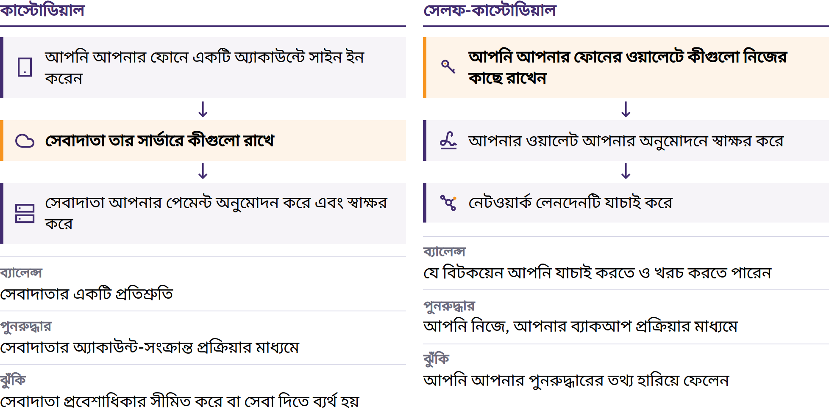

Slide 71

হট ও কোল্ড ওয়ালেট
হট: ইন্টারনেট-সংযুক্ত ডিভাইসে চাবি রাখা হয়; সুবিধাজনক, তবে ঝুঁকি বেশি
কোল্ড: স্বাক্ষর করার চাবি ইন্টারনেট-সংযুক্ত সাধারণ কাজের ডিভাইস থেকে বিচ্ছিন্ন থাকে
হার্ডওয়্যার ওয়ালেট: চাবি সুরক্ষিত রাখা ও স্বাক্ষর করার জন্য বিশেষভাবে তৈরি ডিভাইস
হেফাজত ও পুনরুদ্ধার: আলাদা বিষয়
হার্ডওয়্যার ওয়ালেট কোল্ড স্টোরেজে সহায়তা করতে পারে; শব্দ দুটি একে অপরের বিকল্প নয়। ডিভাইস ও ব্যাকআপেরও সুরক্ষা প্রয়োজন।
বিটকয়েন ডিপ্লোমা · মডিউল ৩
Notes:
উৎসে দেওয়া কাল্পনিক ছোট অঙ্কের পেমেন্ট ও কম ঘন ঘন করা পেমেন্টের তুলনাটি ব্যবহার করুন। বিকল্পগুলো কাল্পনিক রাখুন; শিক্ষার্থীদের ব্যক্তিগত অর্থের জন্য কোনো টুল বা অর্থের পরিমাণ বেছে দেবেন না।

Slide 72
ওয়ালেট পুনরুদ্ধার ও সিড ফ্রেজ পরীক্ষা
শুধু আগে থেকে প্রস্তুত করা, খালি বা অনুশীলনের জন্য তৈরি উপকরণ ব্যবহার করুন। কখনো আসল রিকভারি শব্দগুলো প্রকাশ করবেন না; শ্রেণিকক্ষে ব্যবহৃত ওয়ালেটে পরে কখনো উল্লেখযোগ্য পরিমাণ অর্থ রাখবেন না।
বিটকয়েন ডিপ্লোমা · মডিউল ৩
Notes:
রিকভারি শব্দগুলো না দেখে প্রক্রিয়াটি পর্যবেক্ষণ করুন। পরে ব্যক্তিগতভাবে সেটআপ করার সময় নতুন রিকভারি তথ্য প্রয়োজন হবে, যা গোপনে তৈরি করতে হবে।

Slide 73
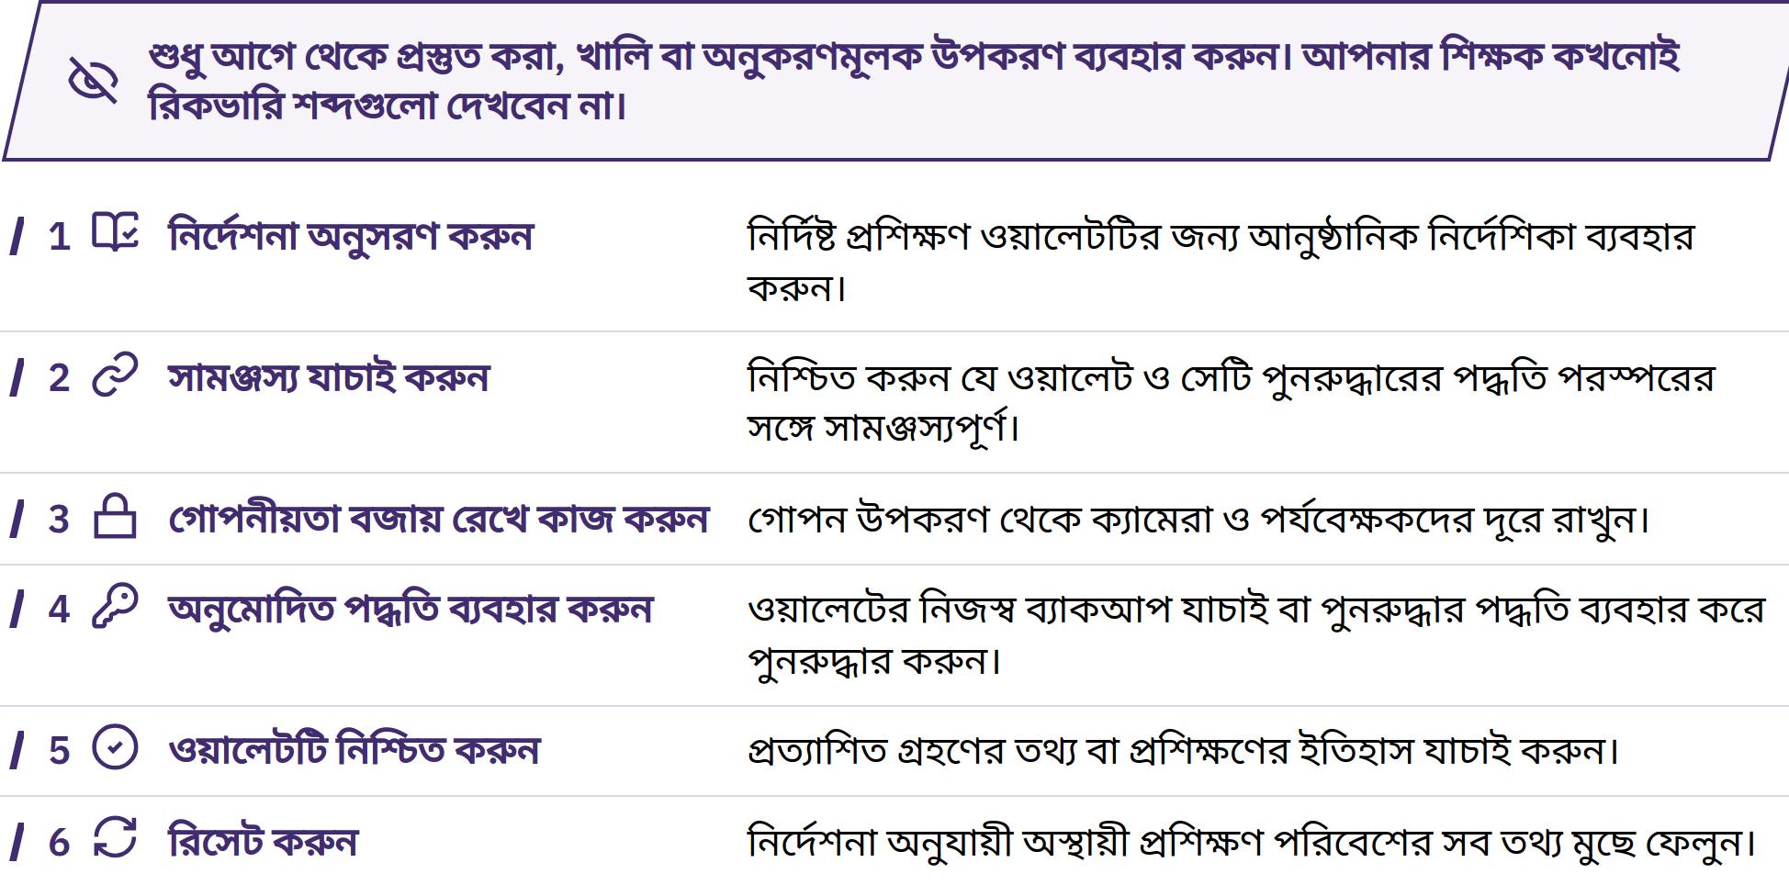

Slide 74
বিটকয়েন গ্রহণ
অনুশীলন ১: নিরাপদে গ্রহণ করুন
প্রস্তুত করা ওয়ালেটটি খুলুন; গ্রহণ করুন বিকল্পটি বেছে নিন।
এটি অন-চেইন নাকি লাইটনিং, তা শনাক্ত করুন।
শুধু গ্রহণের জন্য প্রয়োজনীয় প্রকাশ্য তথ্য শেয়ার করুন।
অনুরোধ করা যেকোনো পরিমাণ প্রেরকের সঙ্গে যাচাই করুন।
আপনার নিজের ওয়ালেটে পরিমাণ ও অবস্থা যাচাই করুন।
প্রেরকের বার্তা বা স্ক্রিনশট কোনো প্রমাণ নয়। অপেক্ষমাণ আর নিশ্চিত হওয়া এক নয়; নিশ্চিতকরণ দিয়ে ভুল ঠিকানা বা প্রতারণার সমস্যা সমাধান করা যায় না।
বিটকয়েন ডিপ্লোমা · মডিউল ৩

Slide 75

বিটকয়েন পাঠানো
অনুশীলন 2: পাঠানোর আগে থামুন এবং যাচাই করুন
যাচাইয়ের প্রতিটি বিষয় মিলে গেলেই কেবল অনুমোদন দিন। বিবরণ বদলে গেলে, তাড়াহুড়োর চাপ তৈরি হলে বা কেউ গোপন তথ্য চাইলে, থামুন এবং স্বাধীনভাবে যাচাই করুন। একটি বৈধ লেনদেন বাতিল করা কঠিন বা অসম্ভব।
বিটকয়েন ডিপ্লোমা · মডিউল ৩

Slide 76
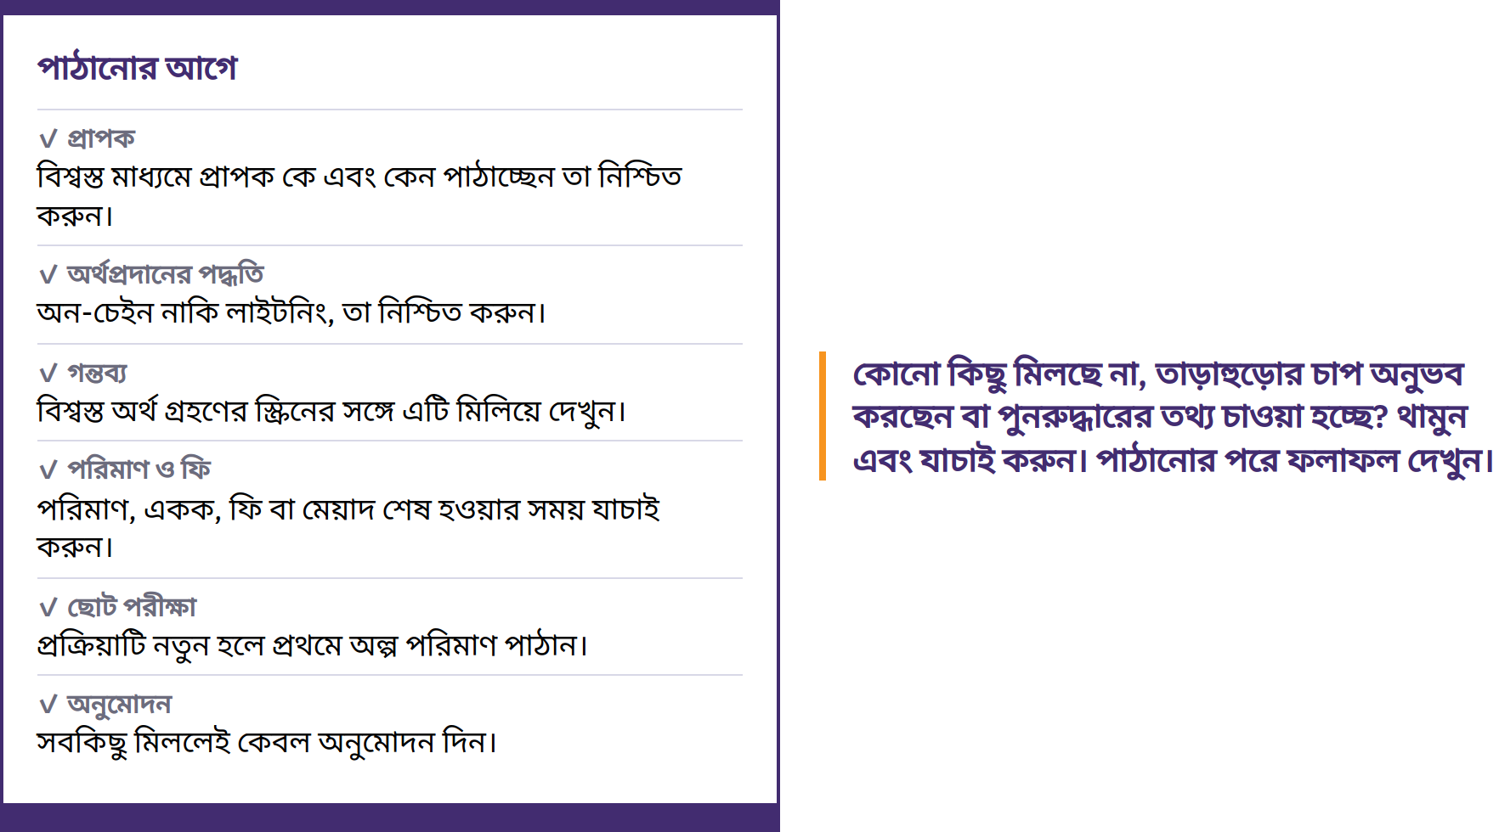

Slide 77
যাচাইকরণ ও অপরিবর্তনীয় লেনদেন
Txid: অন-চেইন লেনদেনের শনাক্তকারী
এক্সপ্লোরার: সর্বজনীন লেনদেনের তথ্য দেখার ইন্টারফেস
নেটওয়ার্ক, গন্তব্য, পরিমাণ, ফি, অবস্থা এবং কনফার্মেশন যাচাই করুন
সম্প্রচার → অপেক্ষমাণ → একটি ব্লকে অন্তর্ভুক্ত → পরবর্তী কনফার্মেশন
একটি এক্সপ্লোরার পরিচয়, সততা বা অর্থপ্রদানের উদ্দেশ্য প্রমাণ করতে পারে না। সব অর্থপ্রদানের জন্য প্রযোজ্য কোনো সর্বজনীন কনফার্মেশন সংখ্যা নেই।
আগে থেকে প্রস্তুত করা উদাহরণ ব্যবহার করুন; কোনো শিক্ষার্থীর ব্যক্তিগত ঠিকানা বা লেনদেন অনুসন্ধান করবেন না। অনুসন্ধান করলে এক্সপ্লোরার পরিচালনাকারীর কাছে আপনার আগ্রহের বিষয় প্রকাশ পেতে পারে।
বিটকয়েন ডিপ্লোমা · মডিউল ৩
Notes:
অন-চেইন ফি মূলত লেনদেনের ডেটা এবং ব্লকে জায়গার চাহিদার ওপর নির্ভর করে, শুধু পাঠানো অর্থের পরিমাণের ওপর নয়। চূড়ান্ত আনুমানিক হিসাবটি পড়ুন; সময় ও ফি পরিবর্তিত হতে পারে।

Slide 78
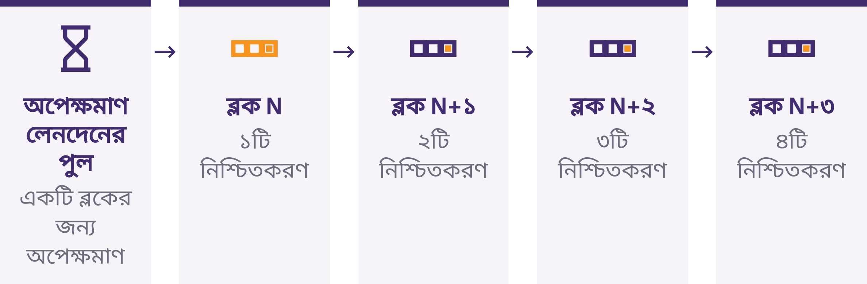

Slide 79

নিরাপত্তা যাচাইতালিকা
অনুশীলন ৩: ঝুঁকি শনাক্ত করুন এবং নিরাপদে থামুন
থামুন। কিছু শেয়ার করবেন না। কিছু পাঠাবেন না। যোগাযোগের মাধ্যমটি বন্ধ করুন। স্বাধীনভাবে যাচাই করুন। গোপন তথ্য প্রকাশ না করে সাহায্য চান।
চেষ্টা করে দেখুন
আগে থেকে তৈরি করা একটি বার্তার সতর্কসংকেত, সম্ভাব্য ক্ষতি এবং প্রথম নিরাপদ পদক্ষেপ শনাক্ত করুন।
বিটকয়েন ডিপ্লোমা · মডিউল ৩
Notes:
সরকারি ওয়েবসাইট, অ্যাপের তালিকা এবং যোগাযোগের ঠিকানা নিজে খুঁজে নিন। প্রকাশক ও ডোমেইন যাচাই করুন; বিজ্ঞাপন, বার্তা এবং আসল সাইটের মতো দেখতে নকল সাইটের ব্যাপারে সতর্ক থাকুন। পরীক্ষা-নিরীক্ষা করার জন্য কখনো টাকা ধার করবেন না।

Slide 80
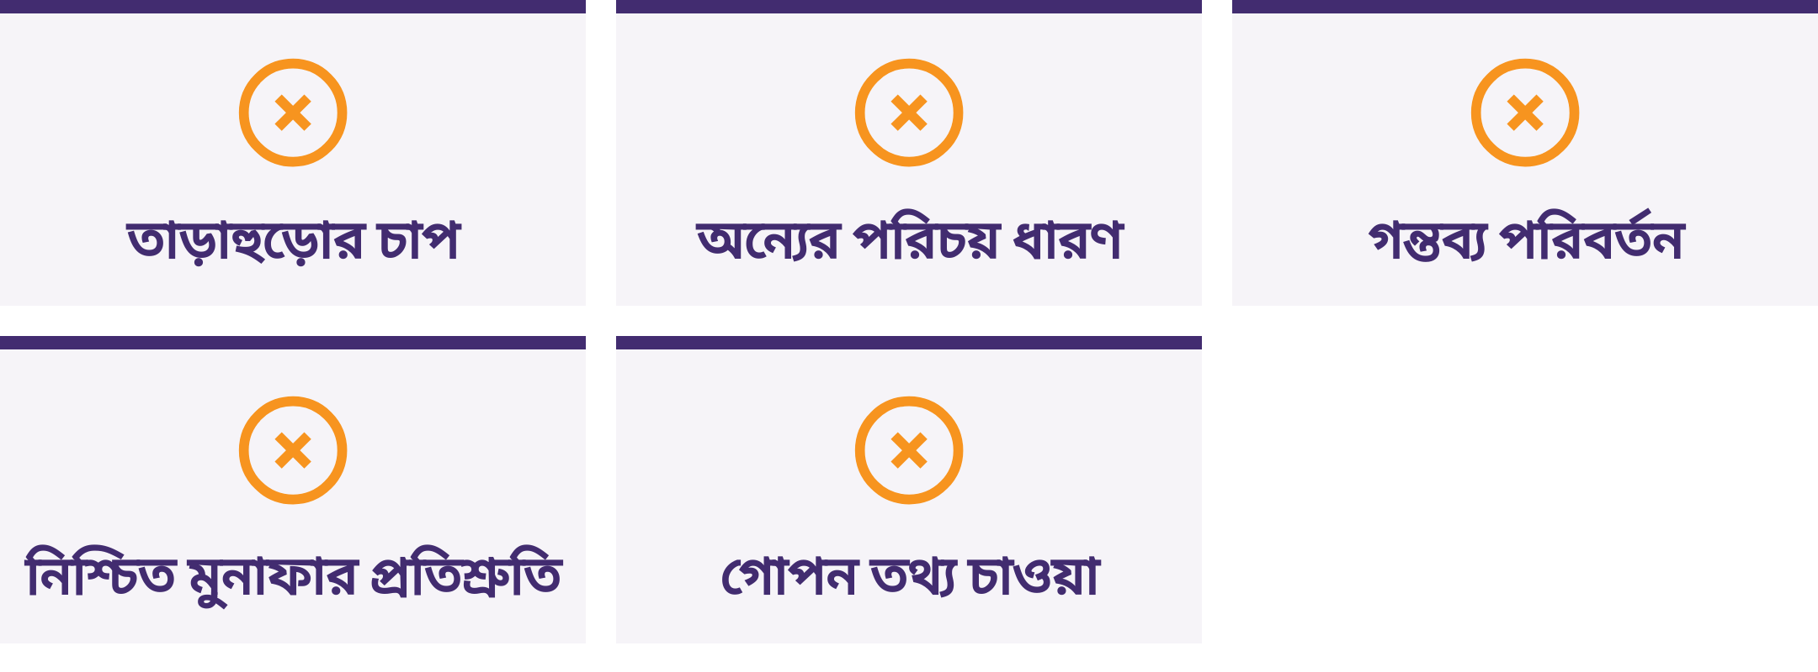

Slide 81

বিটকয়েন অর্জন ও বিনিময়
সচেতনতা, আর্থিক পরামর্শ নয়
মোট মূল্য ও ক্রয়-বিক্রয় মূল্যের ব্যবধান, সেবা ও উত্তোলন ফি, চাবির নিয়ন্ত্রণ, পরিচয়সংক্রান্ত তথ্য, লেনদেন নিষ্পত্তি এবং বর্তমান স্থানীয় নিয়মকানুন তুলনা করুন।
কোনো পদ্ধতি বা সেবাদাতাই স্বয়ংক্রিয়ভাবে সেরা নয়। কেওয়াইসি মানে পরিচয় যাচাই: এতে নিয়মকানুন মেনে চলা বা পুনরুদ্ধারের সম্ভাব্য সুবিধা রয়েছে, পাশাপাশি পরিচয় ও পেমেন্টের তথ্যসংক্রান্ত ঝুঁকিও রয়েছে।
বিটকয়েন ডিপ্লোমা · মডিউল ৩

Slide 82
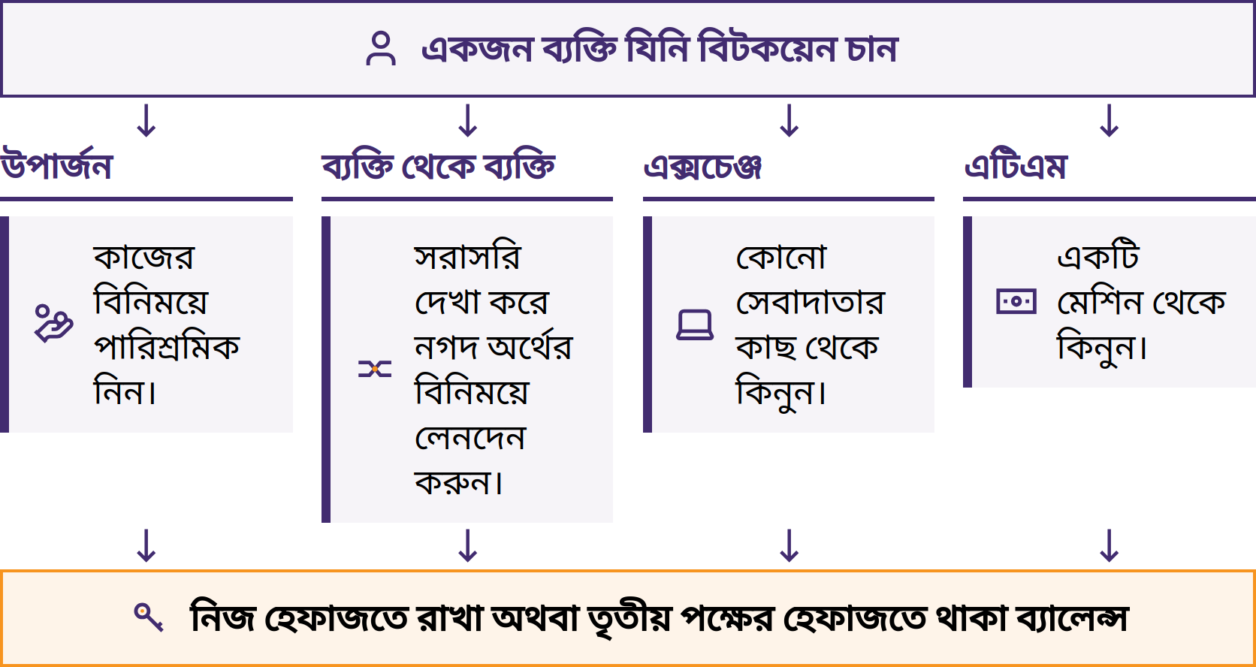

Slide 83
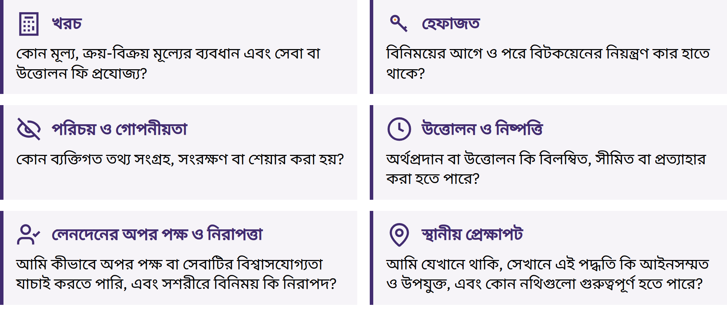

Slide 84
অন-চেইন ও লাইটনিং পেমেন্ট
অন-চেইন: ব্লকচেইনে রেকর্ড; নিশ্চিতকরণ
লাইটনিং: বিটকয়েন পেমেন্ট নেটওয়ার্ক; সাধারণত দ্রুত সফল বা ব্যর্থ হয়
অর্থ গ্রহণের অনুরোধ, ফি, সীমা এবং ব্যর্থতার সম্ভাব্য ধাপগুলো আলাদা
অনুরোধটি ওয়ালেটের সমর্থিত পেমেন্ট পদ্ধতির সঙ্গে মিলিয়ে নিন
উভয় পদ্ধতিতেই তৃতীয় পক্ষের হেফাজত বা সেবার ওপর নির্ভরতা থাকতে পারে
লাইটনিং আলাদা কোনো মুদ্রা নয়। লাইটনিং ওয়ালেট তৃতীয় পক্ষের হেফাজতে বা নিজের হেফাজতে থাকতে পারে; দ্রুত পেমেন্ট হওয়া মানেই সেটি বেশি পরিমাণ অর্থ রাখার উপযুক্ত, এমন নয়।
কিছু অ্যাপ অতিরিক্ত ফি বা নির্ভরতা সহ উভয় পদ্ধতি সমর্থন করে। চ্যানেল, রাউটিং ও তারল্যের বিস্তারিত আলোচনা উচ্চতর শিক্ষার অন্তর্ভুক্ত।
বিটকয়েন ডিপ্লোমা · মডিউল ৩

Slide 85
সহায়তাপ্রাপ্ত অনুশীলন
প্রস্তুত করা ওয়ালেটটি খুলুন এবং এর বিভিন্ন অংশে যান
প্রথমবার প্রবেশের অনুমোদিত ধাপগুলো সম্পন্ন করুন
বিটকয়েন গ্রহণের প্রকাশ্য তথ্য খুঁজে বের করুন এবং যাচাই করুন
গ্রহণ করুন অথবা নিরাপদে গ্রহণের অনুকরণ করুন; অবস্থা যাচাই করুন
গ্রহণ/পাঠানোর প্রক্রিয়া সম্পন্ন করুন অথবা সেটির অনুকরণ করুন
গোপন তথ্য প্রকাশ না করে ওয়ালেট পুনরুদ্ধারের প্রস্তুতি দেখান
সম্মত প্রশিক্ষণ পরিবেশ ব্যবহার করুন। কোনো অমিল দেখা দিলে থামুন; প্রয়োজনে সহায়তা এবং আরও অনুশীলনের সুযোগ চান।
বিটকয়েন ডিপ্লোমা · মডিউল ৩
Notes:
উৎসের মূল নির্দেশনা: একজন শিক্ষকের সরাসরি পর্যবেক্ষণে ব্যবহারিক দক্ষতা যাচাই। C6-এর জন্য ওয়ালেট/অর্থ গ্রহণ এবং পুনরুদ্ধারের প্রস্তুতি—উভয় ধরনের কাজ সরাসরি পর্যবেক্ষণ করা আবশ্যক। সিমুলেশন, আগে থেকে তৈরি উপকরণ, ভৌত মডেল এবং অর্থ ব্যবহার না করার বিকল্পগুলো গ্রহণযোগ্য। প্রয়োজন হলে প্রতিক্রিয়া জানান এবং আরেকবার সুযোগ দিন। মূল্যায়নের মানদণ্ড ও মূল্যায়ন পরিচালনার নির্দেশনা পর্দায় প্রদর্শন করবেন না।

Slide 86
পর্যালোচনা: নিজ হেফাজতে রাখার দায়িত্ব বলতে কী বোঝায়?
মূল শিক্ষণীয় বিষয়
ওয়ালেট প্রবেশাধিকার নিয়ন্ত্রণ করে; কী খরচের অনুমোদন দেয়
অর্থ গ্রহণের তথ্য শেয়ার করুন; গোপন তথ্য অফলাইনে ও ব্যক্তিগত রাখুন
হেফাজত, পুনরুদ্ধার এবং ডিভাইস-সংক্রান্ত ঝুঁকিগুলো চিহ্নিত করুন
অনুমোদনের আগে যাচাই করুন; ফলাফল নিজে পরীক্ষা করুন
চাপের মুখে থামুন; শেখার সময় ভুলের ক্ষতি সীমিত রাখুন
একজন বন্ধু একটি অনুরোধ পাঠিয়েছেন, আর একই সময়ে অপরিচিত সহায়তাকর্মী অবিলম্বে ব্যবস্থা নিতে বলছেন। কিছু করার আগে আপনি কী কী যাচাই করতে পারেন?
একটু ভাবার সময়
কোনো পদক্ষেপ নেওয়ার আগে আপনি থেমে কোন নিরাপত্তা যাচাইটি করবেন?
বিটকয়েন ডিপ্লোমা · মডিউল ৩

Slide 87

মডিউল ৪
আপনার কমিউনিটিতে বিটকয়েন
যোগসূত্র খুঁজুন: সমস্যা, সমাধান ও নিরাপদ পদক্ষেপ কীভাবে এই সম্প্রদায়ের সঙ্গে সম্পর্কিত?
Notes:
মডিউল ৪ বাধ্যতামূলক এবং এর বিষয়বস্তু শিক্ষক কর্তৃক নির্বাচিত। স্থানীয়ভাবে প্রাসঙ্গিক, অর্থ হিসেবে বিটকয়েন ব্যবহারের কাজটি বেছে নিন এবং নিচের নির্দেশনাগুলোকে প্রয়োজন অনুযায়ী মানিয়ে নেওয়ার বিকল্প হিসেবে ব্যবহার করুন; প্রতিটি টুল বা পরিস্থিতি প্রদর্শন করা বাধ্যতামূলক নয়। বর্তমানে উপলব্ধ টুল, স্থানীয় নিয়মকানুন, অবকাঠামো এবং সহায়তা যাচাই করুন। আবশ্যিক দক্ষতা ও মডিউল ৩-এর নিরাপত্তার মানদণ্ড বজায় রাখুন; স্থানীয় সেবাদাতা বা বিবরণ সম্পর্কে মনগড়া তথ্য দেবেন না।

Slide 88
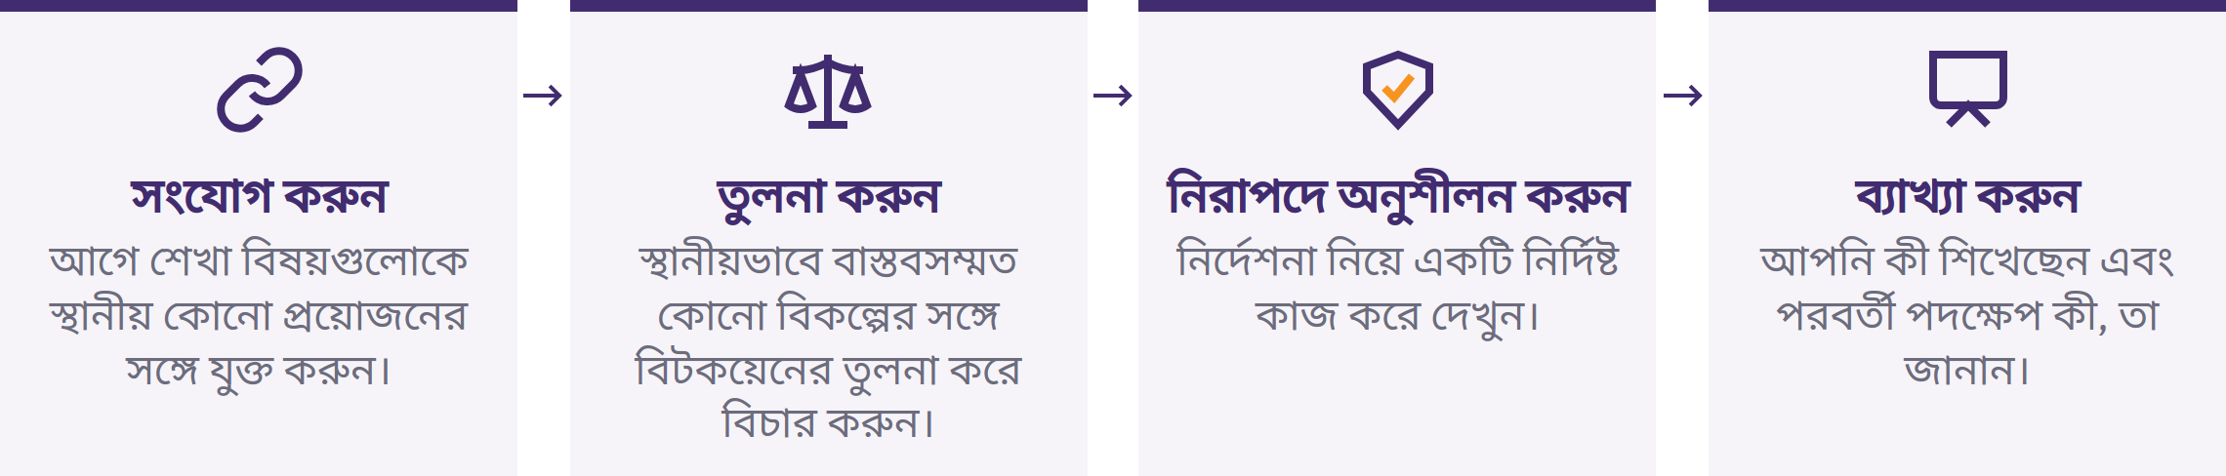
আপনার স্থানীয় মডিউল 4
আপনার স্থানীয় প্রেক্ষাপটে যে বিষয়ে মনোযোগ দিচ্ছেন, তা লিখে রাখুন: সমস্যা বা সুযোগ, বিকল্প, নিরাপদ পরিস্থিতি, প্রধান সুবিধা ও ঝুঁকি এবং নিরাপদ পরবর্তী পদক্ষেপ।
আপনি বিটকয়েন গ্রহণ করবেন বা এটিই সেরা বলে সিদ্ধান্ত নেবেন—এমন প্রত্যাশা করা হচ্ছে না। স্থানীয় উদাহরণ দিয়ে প্রমাণ হয় না যে কোনো পদ্ধতি সর্বত্র কাজ করে।
বিটকয়েন ডিপ্লোমা · মডিউল ৪

Slide 89
কর্মশালা ও প্রদর্শনী
উপস্থাপনা: প্রক্রিয়া ও ঝুঁকিগুলো পর্যবেক্ষণ করুন
অনুশীলন: নিরাপদ প্রশিক্ষণসামগ্রী ব্যবহার করে অনুসরণ করুন
প্রয়োগ: স্বাধীনভাবে একটি কাজ সম্পন্ন করুন বা একটি সিদ্ধান্ত ব্যাখ্যা করুন
অনুশীলনের আগে: সরঞ্জাম যাচাই করা, পুনরুদ্ধার ও ব্যর্থতা মোকাবিলার সুস্পষ্ট পরিকল্পনা থাকা, ঝুঁকিগুলো জানা এবং কোথায় থামতে হবে তা স্পষ্ট থাকা নিশ্চিত করুন।
সফটওয়্যার ইনস্টল করতে বা আর্থিক তথ্য প্রকাশ করতে কোনো চাপ নেই। অফলাইনে বা অর্থ ব্যবহার না করে অংশ নেওয়ার বিকল্প রয়েছে। বাস্তবে ব্যবহৃত অর্থের পরিমাণ এতটাই কম হতে হবে, যাতে পুরোটা হারালেও তা একটি শিক্ষা হয়ে থাকে, সংকট নয়।
বিটকয়েন ডিপ্লোমা · মডিউল ৪
Notes:
প্রাসঙ্গিক মূল কাজটি বেছে নিন: কাস্টডি তুলনা, পেমেন্ট গ্রহণের স্ক্রিন যাচাই, পেমেন্টের পথ তুলনা, প্রস্তুত করা লেনদেন যাচাই, রুটের খরচ তুলনা, প্রতারণার মোকাবিলা, ব্যবসায়ীকে অর্থপ্রদান/অনুদানের প্রক্রিয়া, অথবা তথ্যসূত্র যাচাই। প্রয়োজনে স্থানীয় বিশেষজ্ঞের পরামর্শ নিন।

Slide 90
স্থানীয় বিটকয়েন টুল ও সংস্থান
উদ্দেশ্য ও বাস্তবসম্মত বিকল্প
চাবির নিয়ন্ত্রণ ও পুনরুদ্ধার
প্রকৃত প্রকাশক, ডোমেইন বা অ্যাপের তালিকাভুক্তি
ওপেন-সোর্স অবস্থা, পর্যালোচনা ও রক্ষণাবেক্ষণ
গোপনীয়তা, মোট খরচ, সামঞ্জস্য ও সহায়তা
বর্তমান স্থানীয় নিয়ম ও বিধিনিষেধ
টুল/সংস্করণ, যাচাইয়ের তারিখ, হেফাজত, প্রধান ব্যবহার, সুবিধা, ঝুঁকি, পুনরুদ্ধারের পদ্ধতি ও বিকল্প নথিভুক্ত করুন।
নাম উল্লেখ করা টুলগুলো নির্দিষ্ট সময়ের শেখার উদাহরণ মাত্র; এগুলো কোনো সুপারিশ নয়, কিংবা নিরাপত্তা, প্রাপ্যতা, কম খরচ বা উপযুক্ততার প্রতিশ্রুতিও নয়। বাস্তবে ব্যবহারের আগে এগুলো আবার যাচাই করুন।
বিটকয়েন ডিপ্লোমা · মডিউল ৪

Slide 91
লাইটনিং পেমেন্টস
ইনভয়েস: নির্দিষ্ট পেমেন্টের অনুরোধ; এতে পরিমাণ ও মেয়াদ শেষ হওয়ার সময় থাকতে পারে
লাইটনিং ঠিকানা: সেবাদাতা-সমর্থিত রাউটিং শনাক্তকারী, যা প্রায়ই ইমেইল ঠিকানার মতো দেখতে
তহবিলের হেফাজত, তহবিল যোগ করার পথ, ব্যাকআপ, ফি এবং সীমা যাচাই করুন
ব্যর্থতা কীভাবে সামলানো হয় এবং প্রাপকের নিশ্চিতকরণ কীভাবে পাওয়া যায়, তা জেনে নিন
লাইটনিং ঠিকানা কোনো ইমেইল অ্যাকাউন্ট নয়; এটি যে সেবাদাতা বা ডোমেইন সেটিকে সমর্থন করে, তার ওপর নির্ভরশীল। অনুমোদন দেওয়ার আগে চূড়ান্ত অনুরোধটি যাচাই করুন।
স্বল্প পরিমাণের একটি পেমেন্ট সফল হওয়া মানেই বেশি পরিমাণের তহবিল নিরাপদ থাকার প্রমাণ নয়।
বিটকয়েন ডিপ্লোমা · মডিউল ৪

Slide 92
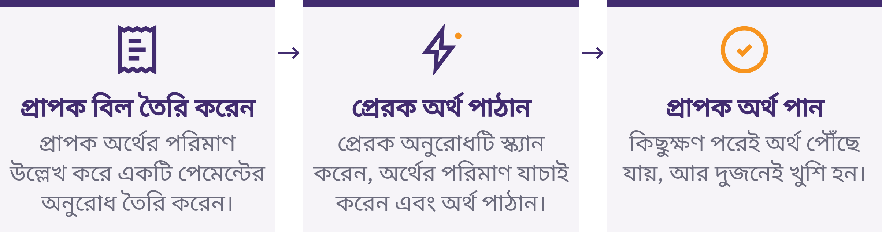

Slide 93
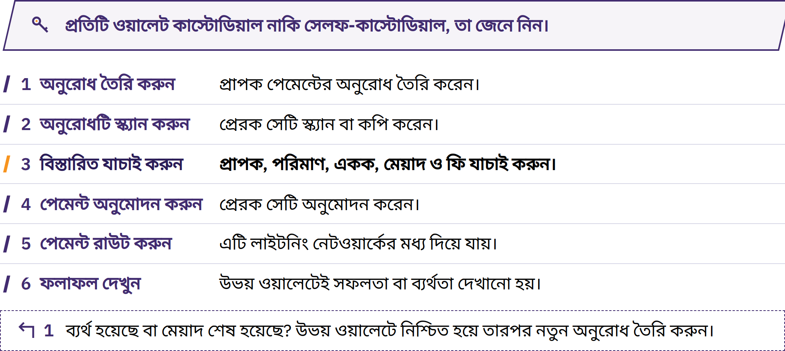

Slide 94
নির্দেশিত লাইটনিং পেমেন্ট
প্রাপক সঠিক অনুরোধ তৈরি করেন।
প্রেরক সেটি স্ক্যান বা কপি করেন।
প্রাপক, পরিমাণ, একক, ফি এবং কোনো মেয়াদসীমা আছে কি না যাচাই করুন।
সব বিবরণ মিলে গেলেই কেবল অনুমোদন দিন।
উভয় পক্ষ নিজেদের ওয়ালেটে ফলাফল যাচাই করেন।
তহবিলের হেফাজত ও লেনদেন ব্যর্থ হওয়ার ঝুঁকিগুলো ব্যাখ্যা করুন।
আগে থেকে প্রস্তুত বা অনুমোদিত স্বল্প ঝুঁকির অনুশীলন ব্যবহার করুন। ফলাফল পরিকল্পনা থেকে ভিন্ন হলে থামুন; পরবর্তী পদক্ষেপ নেওয়ার আগে যাচাই করুন।
বিটকয়েন ডিপ্লোমা · মডিউল ৪

Slide 95
দৈনন্দিন জীবনে বিটকয়েনের ব্যবহার
উপার্জন: মূল্য নির্ধারণ, সময় নির্বাচন, মূল্যের অস্থিরতা, নথিপত্র এবং হেফাজত
সঞ্চয়: ভবিষ্যতে ব্যবহার; মূল্য তীব্রভাবে কমে যেতে পারে
গ্রহণ ও প্রেরণ: সঠিক অনুরোধ, নিষ্পত্তি, লেনদেনের পথ এবং ফি
ব্যয়: বিনিময় হার, বিক্রেতার নীতি এবং করসংক্রান্ত প্রভাব
মূল্য নির্ধারণ ও হিসাবরক্ষণ: BTC/স্যাটস; ফিয়াট মুদ্রায় হিসাবের নথি রাখা এখনও প্রয়োজন হতে পারে
অনুদান: প্রকৃত প্রাপকের অনুরোধ যাচাই করুন
কোন সমস্যার সমাধান করা হচ্ছে? এখানে উপলব্ধ বিকল্পের চেয়ে বিটকয়েন কি ভালো? নতুন কী ঝুঁকি বা দায়িত্ব দেখা দেয়?
বিটকয়েন ডিপ্লোমা · মডিউল ৪

Slide 96

স্থানীয়ভাবে খরচ করা ও গ্রহণ করা
ছোটখাটো কেনাকাটা
অল্প পরিমাণের দ্রুত পেমেন্টের জন্য কোন পথটি উপযুক্ত?
কে পেমেন্টের অনুরোধ করেন; কে পরিমাণ ও একক যাচাই করেন?
“পাঠানো হয়েছে” ও “পাওয়া গেছে”—এই দুই তথ্য না মিললে কী হবে?
কাজের পারিশ্রমিক
মূল্য কোন এককে, বিনিময় হার কখন নির্ধারিত হবে, ফি কে দেবেন?
হেফাজত, নথিপত্র, নিরাপদ ব্যবস্থাপনা?
বিটকয়েন ডিপ্লোমা · মডিউল ৪
Notes:
স্বল্পমূল্যের কোনো সামগ্রী বা একটি সিমুলেশন ব্যবহার করুন। পেমেন্ট অনুমোদন করার আগে সম্পূর্ণ প্রক্রিয়াটি ব্যাখ্যা করুন।
স্থানীয় কাজের উপযোগী করে নির্দেশিকার পরিস্থিতিগুলো বেছে নিন বা মানিয়ে নিন। নির্দেশনাগুলো শিক্ষার্থীদের উদ্দেশে লিখুন এবং কোনো ব্যবসায়ীর কাল্পনিক পেমেন্ট গ্রহণের সম্মতিকে বাস্তবে পেমেন্ট গ্রহণকারী স্থানীয় ব্যবসায়ীর তালিকাভুক্তি হিসেবে উপস্থাপন করবেন না।

Slide 97
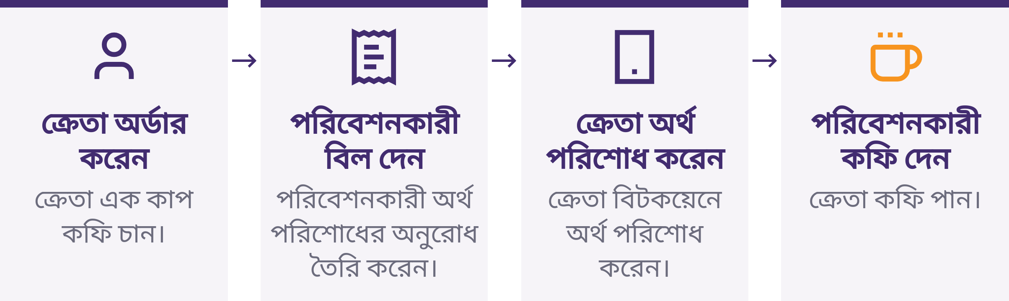

Slide 98
স্থানীয় অর্থ স্থানান্তর, অর্থ ফেরত এবং অনুদান
পরিবারে অর্থ পাঠানো: পুরো প্রক্রিয়া, মোট খরচ, বিলম্ব, অর্থের হেফাজত এবং প্রাপকের চাহিদা তুলনা করুন
অর্থ ফেরত: গ্রাহকের অনুরোধ যাচাই করুন; অর্থ ফেরত দেওয়ার জন্য একটি নতুন ঠিকানা ব্যবহার করুন; ফি ও নথিপত্রের বিষয়ে একমত হোন
কমিউনিটির জন্য অনুদান: অনুরোধ যাচাই করুন; চাবি/ব্যাকআপের নিয়ন্ত্রণ কার হাতে এবং অর্থ প্রদানের পথ কী তা শনাক্ত করুন
স্বচ্ছতা ও দাতার গোপনীয়তার মধ্যে ভারসাম্য বজায় রাখুন; প্রয়োজনীয় নথিপত্র পরীক্ষা করুন
বিটকয়েন ডিপ্লোমা · মডিউল ৪
Notes:
নির্বাচিত স্থানীয় কাজটির জন্য যে উৎসের পরিস্থিতিটি উপযুক্ত, সেটি ব্যবহার করুন। অর্থ ফেরত দেওয়া একটি নতুন পেমেন্ট, মূল অন-চেইন লেনদেন বাতিল করা নয়।

Slide 99
স্থানীয় অন-র‍্যাম্প ও অফ-র‍্যাম্পের উপায়
অন-র‍্যাম্প: স্থানীয় মুদ্রা, কাজ বা সম্পদ → বিটকয়েন
অফ-র‍্যাম্প: বিটকয়েন → স্থানীয় মুদ্রা, পণ্য বা পরিষেবা
স্থানীয় দুটি পদ্ধতির সঙ্গে বিদ্যমান একটি বিটকয়েন-বহির্ভূত বিকল্পের তুলনা করুন
মোট প্রাপ্ত অর্থ, সময়, হেফাজত, গোপনীয়তা, লেনদেন বাতিল হয়ে যাওয়ার ঝুঁকি এবং ব্যর্থতার সম্ভাব্য ক্ষেত্র
আপনার নিয়ন্ত্রণাধীন কী ব্যবহার করে অর্থ উত্তোলন করা যায় কি না যাচাই করুন; অভ্যন্তরীণ ব্যালান্স কেবল একটি পাওনার দাবি হিসেবেই থেকে যেতে পারে
সরাসরি বিনিময়ের জন্য উপযুক্ত জনসমাগমস্থল ব্যবহার করুন, অপ্রয়োজনীয় নগদ অর্থ এড়িয়ে চলুন, পরিস্থিতি অনুযায়ী একজন বিশ্বস্ত ব্যক্তিকে সঙ্গে নিন, স্থান ত্যাগ করার আগে অর্থপ্রাপ্তি যাচাই করুন এবং স্থানীয় আইন মেনে চলুন। আপনার কাছে থাকা সম্পদের পরিমাণ বা তা সংরক্ষণের বিবরণ প্রকাশ করবেন না।
বিটকয়েন ডিপ্লোমা · মডিউল ৪
Notes:
প্রাপ্তির মাধ্যমগুলোর মধ্যে রয়েছে কাজ, সরাসরি বিনিময়, ব্রোকার, এটিএম, ব্যবসায়ী, রূপান্তর পরিষেবা এবং চক্রাকার অর্থনীতি। হালনাগাদ ও যাচাইকৃত স্থানীয় তথ্য অথবা স্পষ্টভাবে কাল্পনিক কোনো পরিস্থিতি ব্যবহার করুন।

Slide 100
KYC ও KYC-বিহীন পদ্ধতির সুবিধা-অসুবিধা
KYC: পরিচয় যাচাই; ব্যাংকিং সেবা পাওয়া, লেনদেনের সীমা, বিধিবিধান মেনে চলা বা পুনরুদ্ধারের ক্ষেত্রে সম্ভাব্য সুবিধা
তথ্যসংক্রান্ত ঝুঁকি: পরিচয় ও অর্থপ্রদানের মধ্যে স্থায়ী সংযোগ, তথ্য ফাঁস, অপব্যবহার বা বিধিনিষেধ
KYC-বিহীন: পরিচয়সংক্রান্ত তথ্য সম্ভাব্যভাবে কম সংগ্রহ করা হয়
সম্ভাব্য বেশি দাম, কম তারল্য, কম সহায়তা, প্রতারণা বা আইনি বিধিনিষেধ
কোনো তকমাই আপনা-আপনি সেরা নয়। গোপনীয়তা রক্ষার জন্য স্থানীয় আইন ভাঙবেন না বা শারীরিক বিপদের মুখে পড়বেন না; কোনো বিষয় অস্পষ্ট হলে যোগ্য স্থানীয় বিশেষজ্ঞের কাছ থেকে হালনাগাদ নির্দেশনা নিন।
বিটকয়েন ডিপ্লোমা · মডিউল ৪
Notes:
তথ্য সংরক্ষণ, অন-চেইন সংযোগ, লেনদেনের অপর পক্ষ, প্রতারণা থেকে সুরক্ষা, সীমা, ফি এবং বিরোধ নিষ্পত্তির ব্যবস্থা তুলনা করুন।

Slide 101
চক্রাকার অর্থনীতি
একটি বিটকয়েন চক্রাকার অর্থনীতি এমন মানুষদের যুক্ত করে, যাঁরা স্বেচ্ছায় একটি সম্প্রদায়ের মধ্যে বিটকয়েন উপার্জন, ব্যয়, সঞ্চয় ও বিনিময় করেন।
কর্মী → ক্রেতা → ব্যবসায়ী → সরবরাহকারী
কোথায় মূল্য প্রবাহিত হয় বা ফিয়াট মুদ্রায় রূপান্তরিত হয়?
শিক্ষা ও প্রযুক্তিগত সহায়তা কে প্রদান করেন?
সংযোগ বিচ্ছিন্ন হলে কী হয়?
হেফাজত ও মূল্যের ওঠানামার ঝুঁকি কে বহন করেন?
শুধু গ্রহণকারীর সংখ্যা দিয়ে উপযোগিতা প্রমাণিত হয় না। দুর্বল চাহিদা, অপর্যাপ্ত সরঞ্জাম, শিক্ষা বা নিরাপত্তা এই চক্র ভেঙে দিতে পারে; বিনামূল্যে বিতরণ বা প্রতিটি পেমেন্ট প্রক্রিয়াকরণের জন্য একজন সংগঠকের ওপর নির্ভরতা এড়িয়ে চলুন।
বিটকয়েন ডিপ্লোমা · মডিউল ৪

Slide 102

বিটকয়েন ডিপ্লোমা · মডিউল ৪

Slide 103
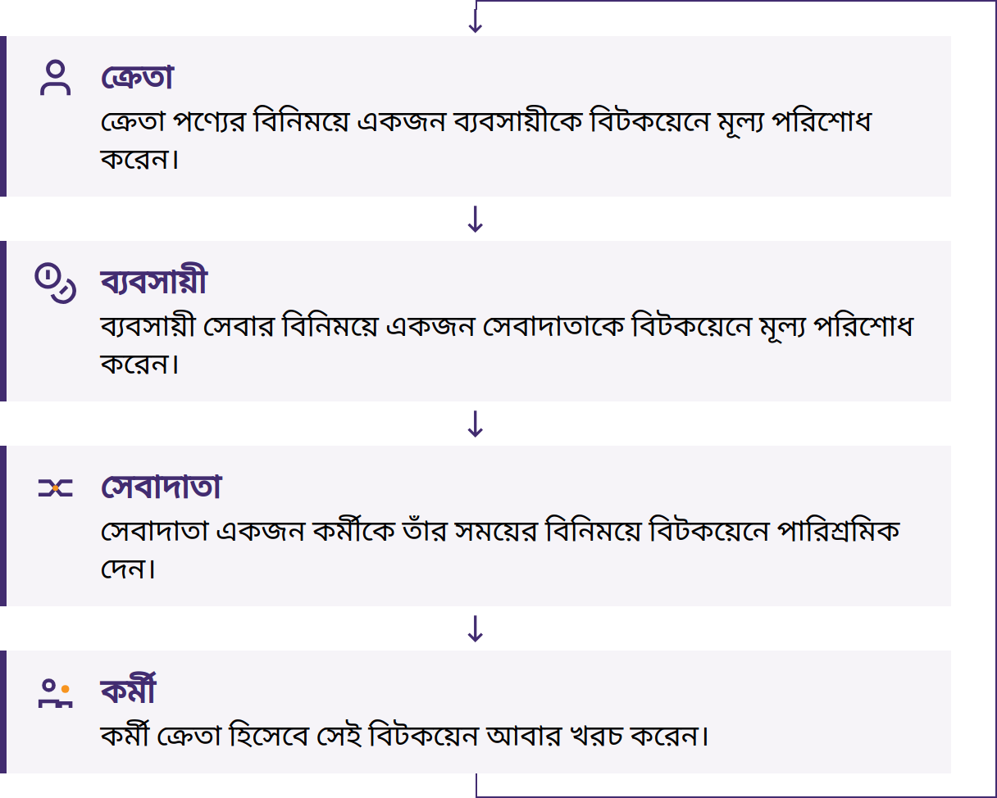

Slide 104
ব্যবসায়ী বা কমিউনিটির ব্যবহারের ক্ষেত্রসমূহ
মূল্য নির্ধারণের একক ও অর্থপ্রদানের পদ্ধতি
কী-এর নিয়ন্ত্রণ, কর্মীদের প্রবেশাধিকার, ডিভাইসের নিরাপত্তা ও ব্যাকআপ
নিশ্চিতকরণ, রসিদ, অর্থফেরত ও ভুলত্রুটি
রূপান্তর, নথিপত্র, কর ও সহায়তা
ওয়ালেট বা নেটওয়ার্ক অচল হলে করণীয় পরিকল্পনা
যৌথ তহবিল নিজের কাছে রাখা একজন আয়োজক হলেন একজন হেফাজতকারী, যাঁর ওপর আস্থা রাখতে হয়। যৌথ তহবিলের জন্য স্বচ্ছ নিয়ম, নথিপত্র, প্রবেশাধিকার নিয়ন্ত্রণ এবং প্রযোজ্য ক্ষেত্রে আইনি পর্যালোচনা প্রয়োজন।
বিটকয়েন ডিপ্লোমা · মডিউল ৪
Notes:
লেনদেনের সংখ্যা দিয়ে নয়, কোন সমস্যার সমাধান হয়েছে তা দিয়ে সাফল্য নির্ধারণ করুন।

Slide 105
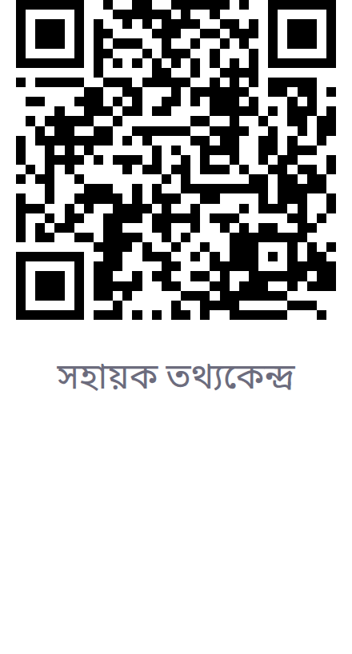
স্থানীয় সম্পদের মানচিত্র ও কমিউনিটি অন্বেষণ
ব্যবসায়ী, শিক্ষাবিদ, মিটআপ এবং কমিউনিটির সহায়ক তথ্য খুঁজুন
তারিখ যাচাই করুন; স্বাধীনভাবে নিশ্চিত করুন
অর্থ পরিশোধ বা অংশগ্রহণের বিকল্প ব্যবস্থা সঙ্গে রাখুন
কমিউনিটির সদস্যপদ বিশ্বস্ততার প্রমাণ নয়
কোনো মিটআপে কখনোই রিকভারি শব্দগুলো, ব্যালান্স, বাড়ির ঠিকানা বা নিরাপত্তাব্যবস্থা প্রকাশ করবেন না। বিনিয়োগ ব্যবস্থাপনা, ব্যক্তিগতভাবে মুদ্রা বিনিময়ের প্রস্তাব, জরুরি সাহায্য এবং নিশ্চিত মুনাফার বিষয়ে সতর্ক থাকুন।
বিটকয়েন ডিপ্লোমা · মডিউল ৪

Slide 106
পর্যালোচনা: আপনার সম্প্রদায়ের সঙ্গে এর সংযোগ স্থাপন করুন
প্রথমে একা সম্পন্ন করুন, তারপর আপনার দলের সঙ্গে যুক্তিগুলো তুলনা করুন।
কোন স্থানীয় প্রয়োজন এবং অর্থের কোন কার্যটি এর সঙ্গে জড়িত ছিল?
আপনি কোন বাস্তবসম্মত বিকল্পের সঙ্গে তুলনা করেছেন?
অন-চেইন, লাইটনিং, নাকি উভয়ই? চাবিগুলো কার নিয়ন্ত্রণে ছিল?
সবচেয়ে বড় সুবিধা, সবচেয়ে গুরুতর ঝুঁকি এবং সম্ভাব্য ব্যর্থতা কী ছিল?
আইন, অবকাঠামো, ভাষা বা সংস্কৃতি ফলাফলকে কীভাবে প্রভাবিত করেছে?
দায়িত্বশীল কোনো পরবর্তী পদক্ষেপ নেওয়া সম্ভব হলে, তার পক্ষে কী প্রমাণ রয়েছে?
বিটকয়েন ডিপ্লোমা · মডিউল ৪
Notes:
শিক্ষকের নির্বাচিত স্থানীয় প্রেক্ষাপটে বিটকয়েনকে অর্থ হিসেবে ব্যবহারের কাজটি এবং এর উদ্দেশ্য, বিকল্প, সুবিধা-অসুবিধা, সম্ভাব্য ব্যর্থতা ও পরবর্তী পদক্ষেপ সম্পর্কে শিক্ষার্থীর ব্যাখ্যা পর্যবেক্ষণ করুন। নম্বর প্রদান, মূল্যায়নের মানদণ্ড এবং মূল্যায়ন পরিচালনাসংক্রান্ত বিষয়গুলো পর্দায় দেখাবেন না।

Slide 107
মূল শিক্ষণীয় বিষয় এবং ভাবনার জন্য কিছুক্ষণ
স্থানীয় একটি প্রয়োজন ও একটি বাস্তবসম্মত বিকল্প দিয়ে শুরু করুন
পর্যবেক্ষণ করুন, নিরাপদে অনুশীলন করুন, তারপর ব্যাখ্যা করুন বা দেখিয়ে দিন
সরঞ্জাম, হেফাজত, খরচ, গোপনীয়তা এবং বর্তমান স্থানীয় নিয়মকানুন যাচাই করুন
অর্থপ্রদানের পদ্ধতি ও ফলাফল নিশ্চিত করুন; ব্যর্থতার জন্য প্রস্তুতি নিন
কমিউনিটিতে উপকারী অংশগ্রহণ স্বেচ্ছামূলক এবং মানুষকে সুরক্ষিত রাখে
একটু ভেবে দেখার সময়
স্থানীয় কোনো প্রয়োজন মেটাতে বিটকয়েনভিত্তিক একটি পথ উপযুক্ত কি না, তা নির্ধারণের আগে আপনি কী প্রশ্ন করবেন?
বিটকয়েন ডিপ্লোমা · মডিউল ৪

Slide 108


